Slide 1
UNIVERSIDAD LASALLISTA BENAVENTE
CLAVE 6793, CICLO 2018 - 2019
Equipo 6 Portafolio Virtual de Evidencias
Grupo: 6to económicos

Slide 2
¿Qué precio tiene para el mundo mi comodidad?
Proyecto realizado por:
Lic. AIME ALEJANDRA flores flores
Lic. LUZ MARIA bolio paz
C.P. Juan Humberto barrera ríos

Slide 3
ÍNDICE
1.- PRESENTACIÓN
3.- TEMA DEL PROYECTO E INTEGRANTES
4.- INTRODUCCIÓN
5.- OBJETIVO GENERAL
6.- OBJETIVO POR ASIGNATURA
7.- PRODUCTO FINAL
8.- PLANEACIÓN Y ELABORACIÓN DE PROYECTO
13.- PLANEACIÓN MENSUAL 2018
18.- APERTURA DE ACTIVIDAD
19.- planeación mensual 2019
20.- presentación de campaña

Slide 4
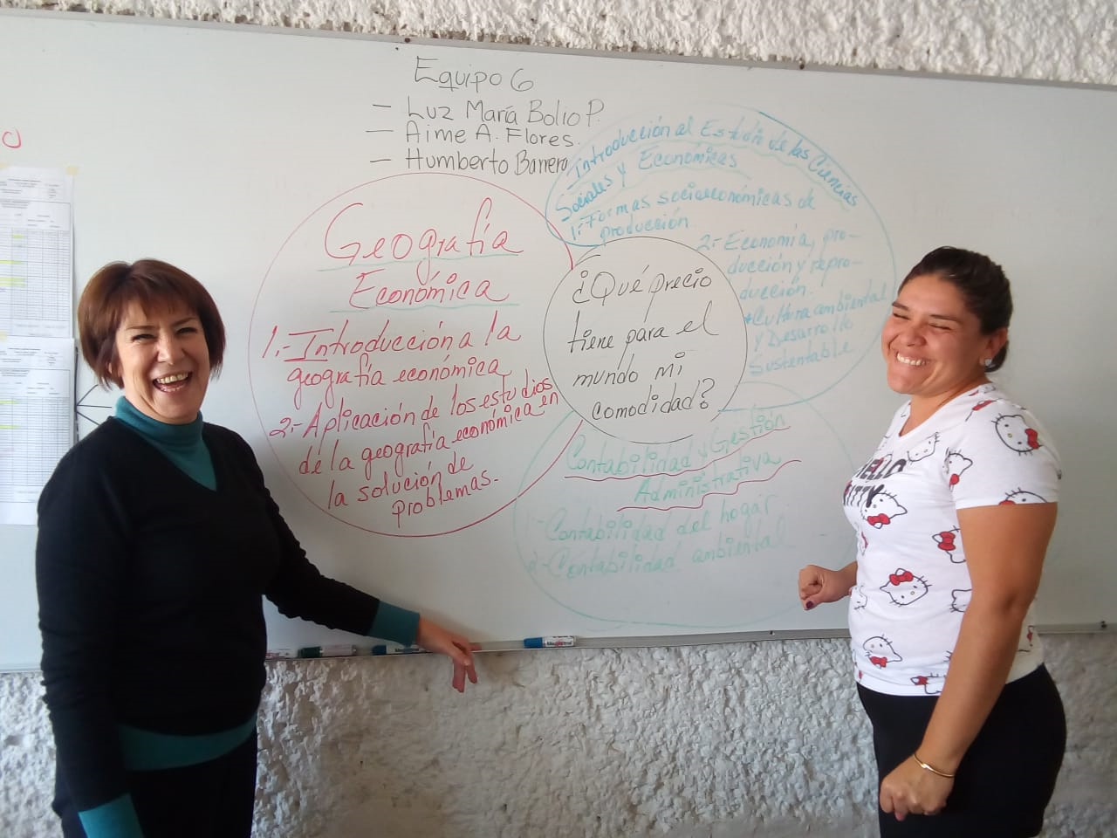
ORGANIZADOR Gráfico

Slide 5
INTRODUCCIÓN
Actualmente se presentan muchos problemas ambientales como falta de agua, cambio climático, extinción de especies entre otros, debido a las prácticas económicas tradicionales y al crecimiento poblacional de los seres humanos. los estudiantes, aunque conocen sobre esto, no sienten que sea un tema en el que ellos se vean involucrados o que les vaya a afectar algún día.
Por lo que se llevarán a cabo actividades las cuales los concientice de dicha problemática.

Slide 6
Objetivo general
Que los estudiantes entiendan las causas y propongan soluciones a los problemas ambientales debido al crecimiento poblacional y económico, desde su contexto familiar y escolar.

Slide 7
Objetivo POR ASIGNATURA
Objetivos de Introducción al estudio de las Ciencias Sociales y Económicas:
que los estudiantes entiendan y comprendan los problemas socioeconómicos y su relación con los problemas ambientales.
Objetivos de Contabilidad y Gestión Administrativa:
Relacionar los recursos que utilizan Las PERSONAS para llevar a cabo sus FINANZAS, así como Conocer las políticas Económicas nacionales para LA disminución de efectos Problemáticos ambientales.
Objetivos de Geografía Económica:
Conocer los efectos de las actividades humanas en los cambios ambientales del planeta y Reconocer la importancia de las acciones globales, locales e individuales en la conservación de recursos.

Slide 8
El producto final
Campaña de concientización en las áreas de secundaria y preparatoria dentro de la universidad lasallista Benavente: sobre el impacto de las actividades cotidianas en el ambiente y cómo se puede reducir el daño causado por éstas.

Slide 13
PLANEACIÓN mensual
2018

Slide 17
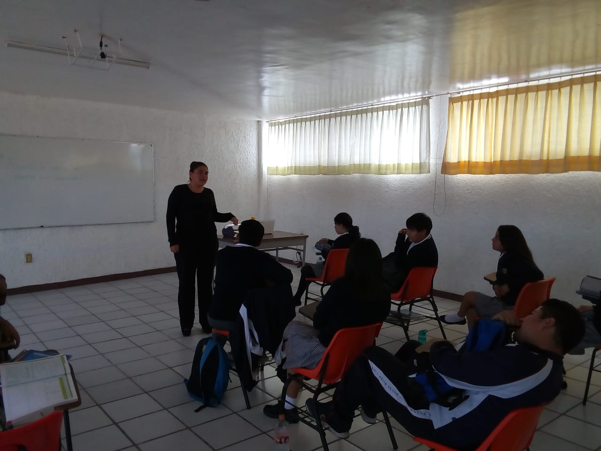
APERTURA DE ACTIVIDAD
LOS DOCENTES que participan en este proyecto interdisciplinario EXPLICAN A LOS ALUMNOS DE SEXTO DE BACHILLERATO DEL ÁREA DE ECONÓMICOS SOBRE como llevar a cabo las actividades a desempeñar.

Slide 18
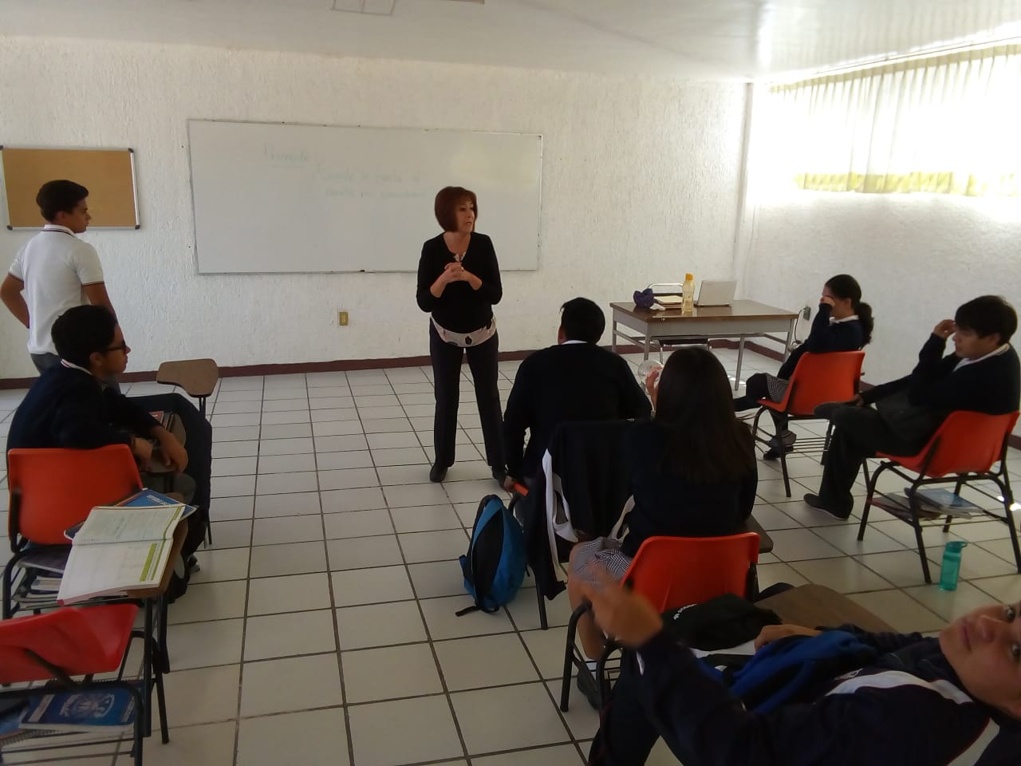
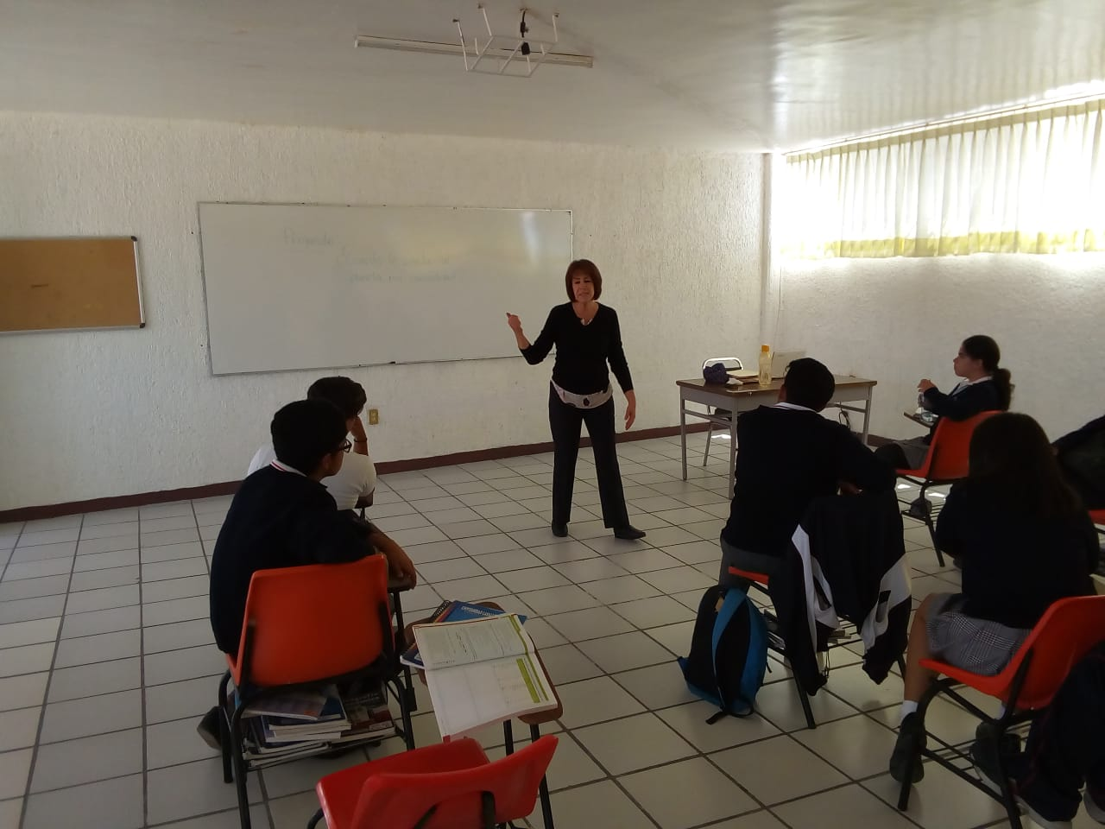

Slide 19
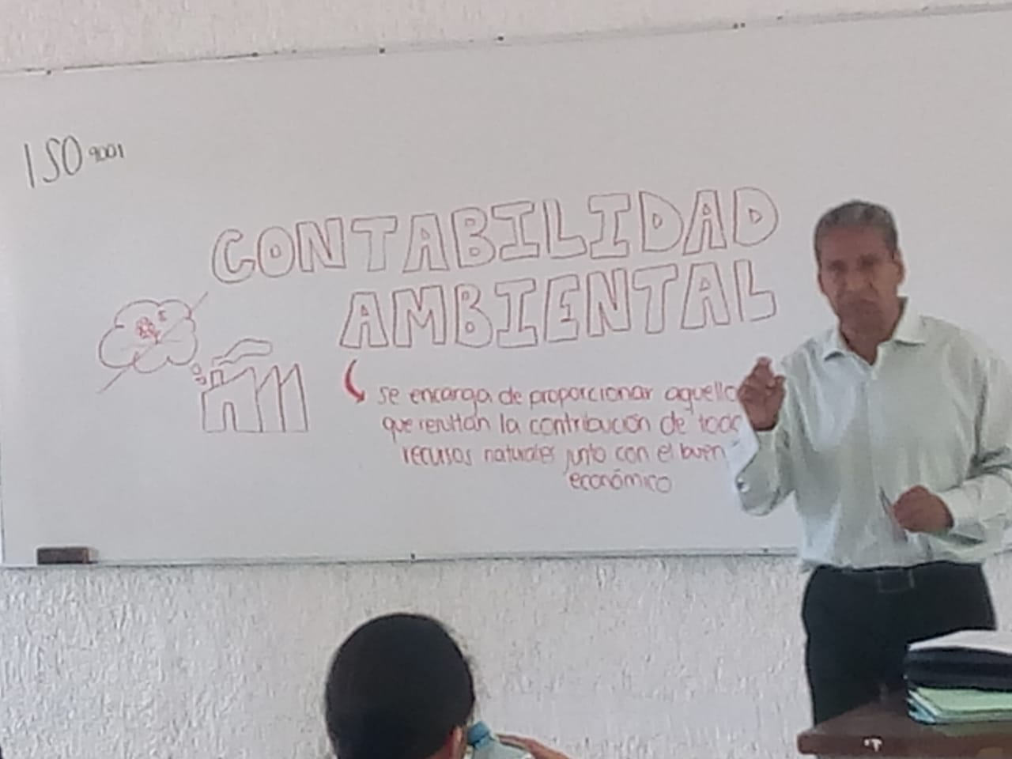
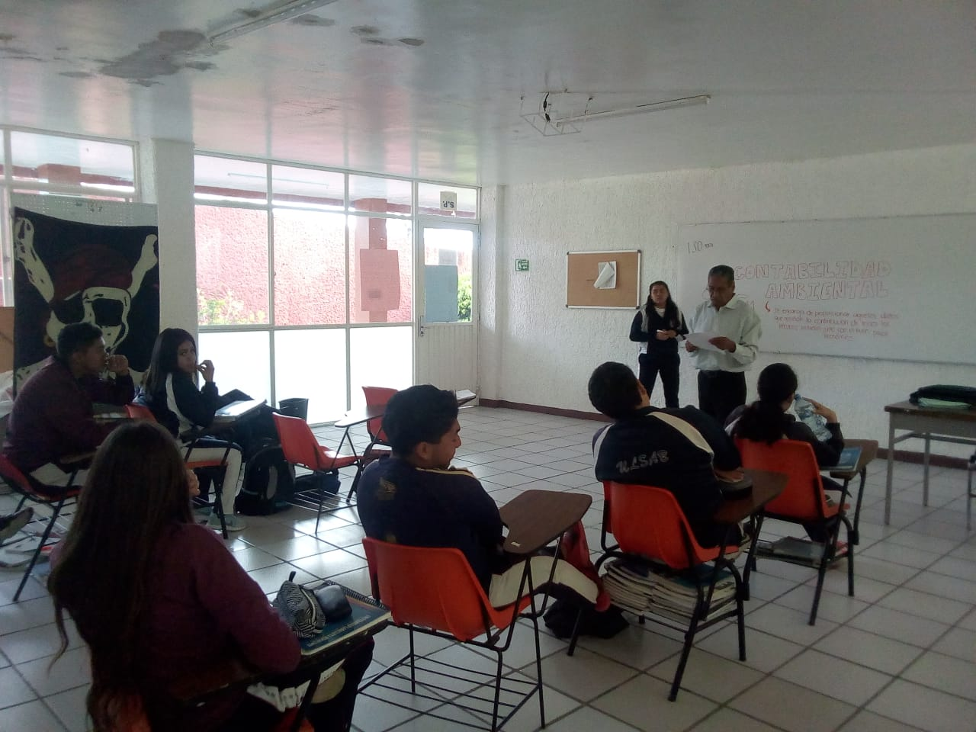

Slide 20
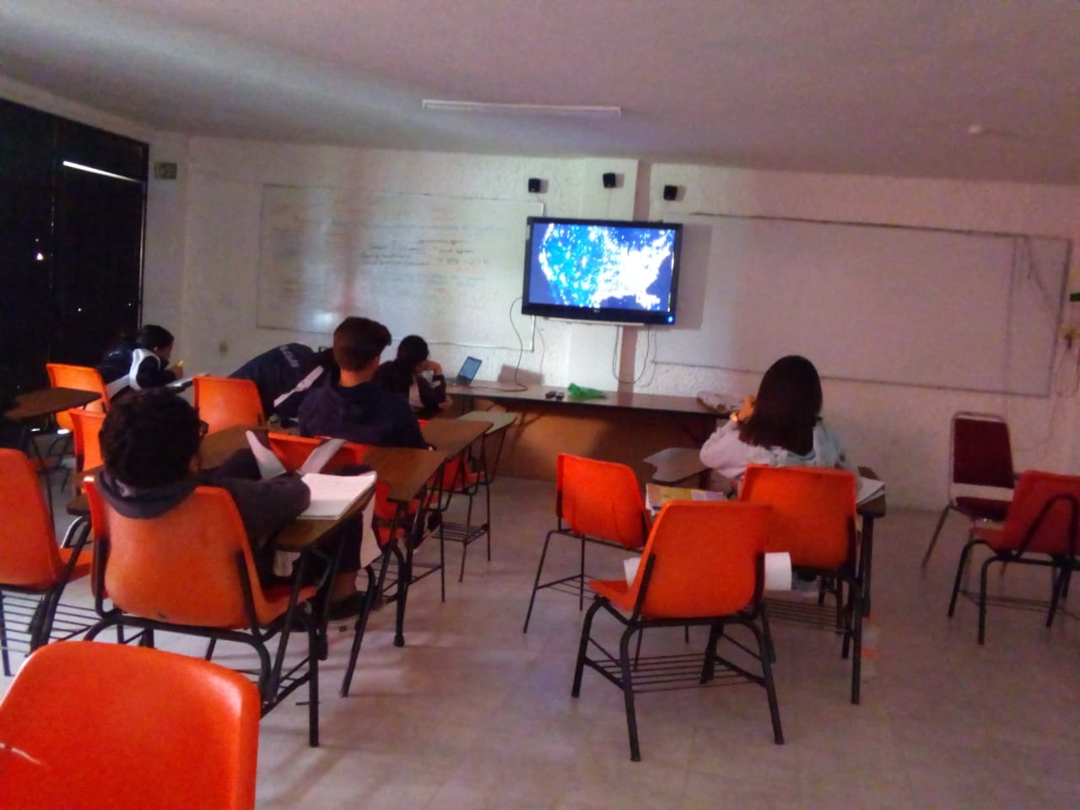
A través de la presentación a los alumnos de un documental llamado “Antes que sea tarde” de Nat-Geo, se pretende hacer evidente la relación del crecimiento socioeconómico y los modos de producción que ocasionan daños ambientales.

Slide 21
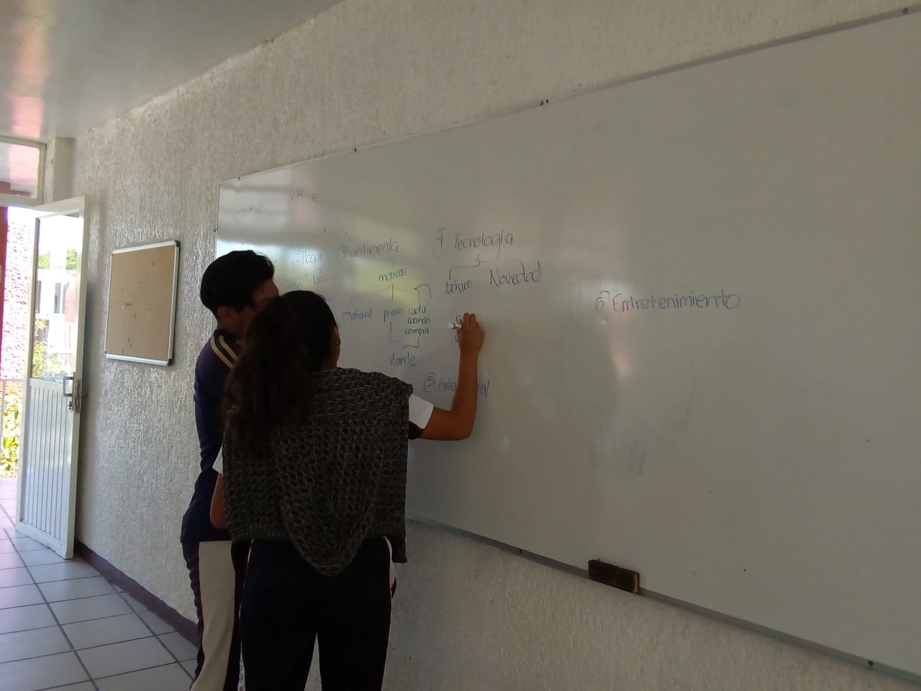
Los alumnos ANALIZAN el proyecto y PROPONEN actividades para la realización del mismo.

Slide 22
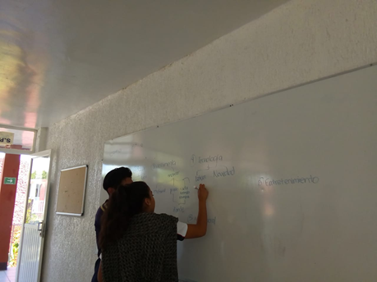

Slide 23
UNA VEZ hechas LAS PROPUESTAS, determinan PRESENTAR UNA PLÁTICA A ALUMNOS DEL MISMO COLEGIO PARA CONCIENTIZARLOS SOBRE TODO LO QUE CONLLEVA EL VIVIR CON COMODIDADES EXTRAORDINARIAS Y QUE ELLOS CONSIDERAN PARTE DE SU VIDA COTIDIANA causando Problemas Ambientales.

Slide 24
PLANEACIÓN mensual
2019

Slide 28
LOS ALUMNOS REALIZAN UNA ENCUESTA AL ENCARGADO DE CAFETERÍA PARA SABER EL CONSUMO DE BOTELLAS DE AGUA PROMEDIO AL DÍA, CON LA FINALIDAD DE DARSE CUENTA CÓMO “LO POCO” GENERA MUCHO DESECHO, OBTENIENDO EL RESULTADO QUE ABAJO SE DESCRIBE:

Slide 29
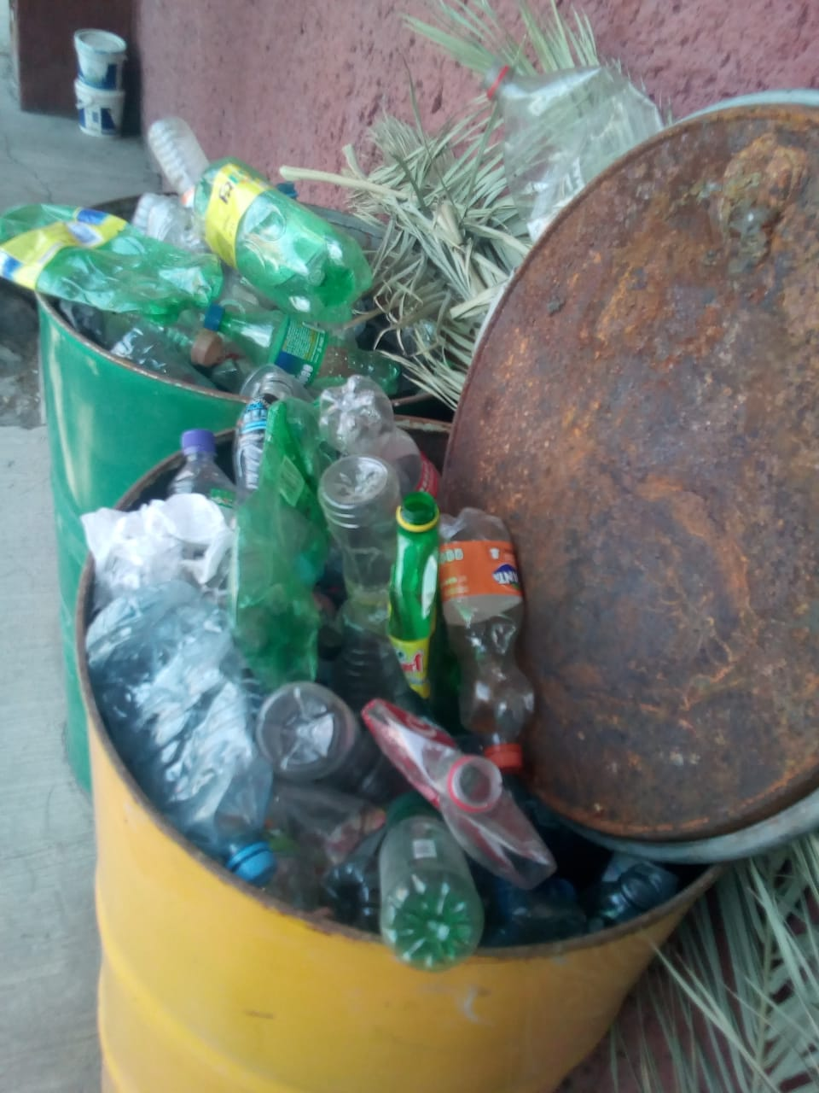
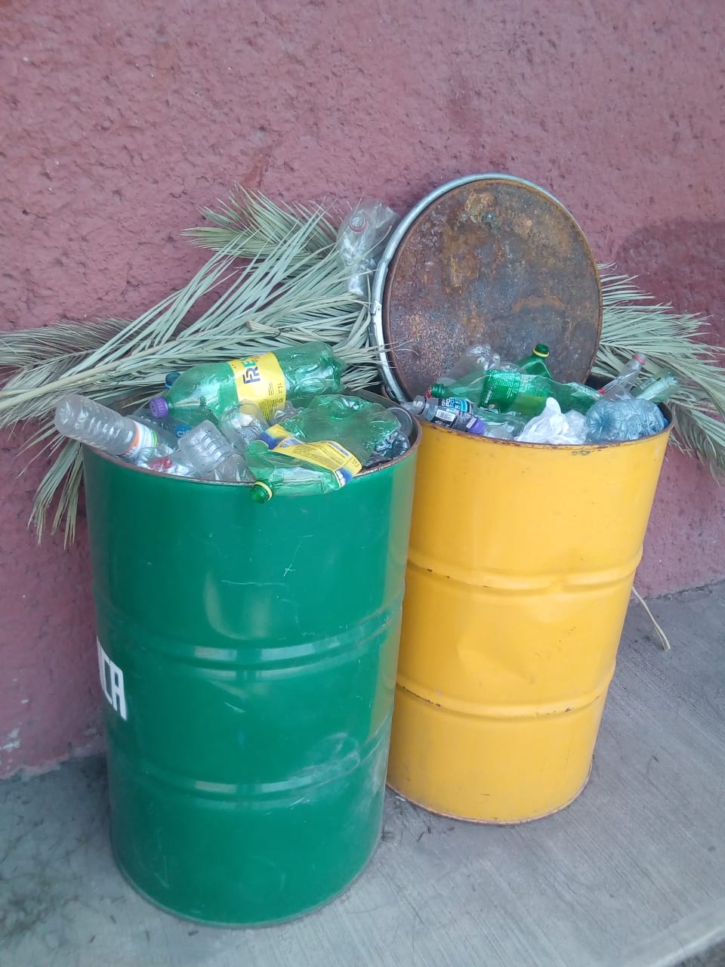

Slide 30
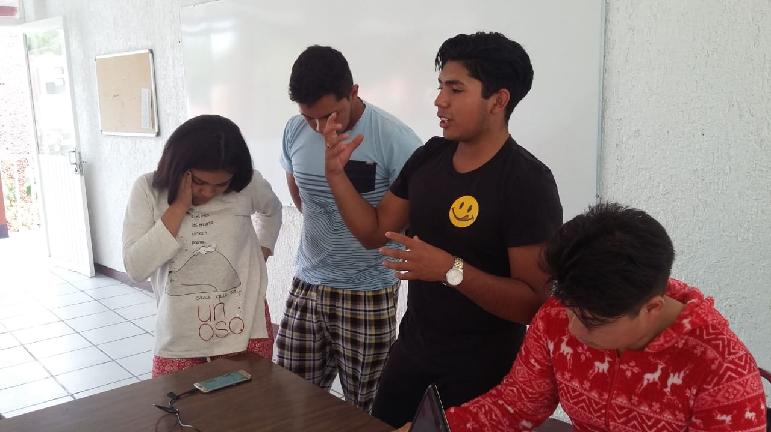
LOS ALUMNOS REALIZAN UNA INVESTIGACIÓN SOBRE LAS VENTAJAS DE USAR LA TECNOLOGÍA PARA TRANSFORMAR MATERIA PRIMA EN UN PRODUCTO, LAS DESVENTAJAS Y CONSECUENCIAS DEL USO IRRACIONAL DE LOS RECURSOS NATURALES Y LA MANERA DE CÓMO LA SOCIEDAD DESTRUYE EL MEDIO AMBIENTE CON EL PRETEXTO DE VIVIR MEJOR.

Slide 31
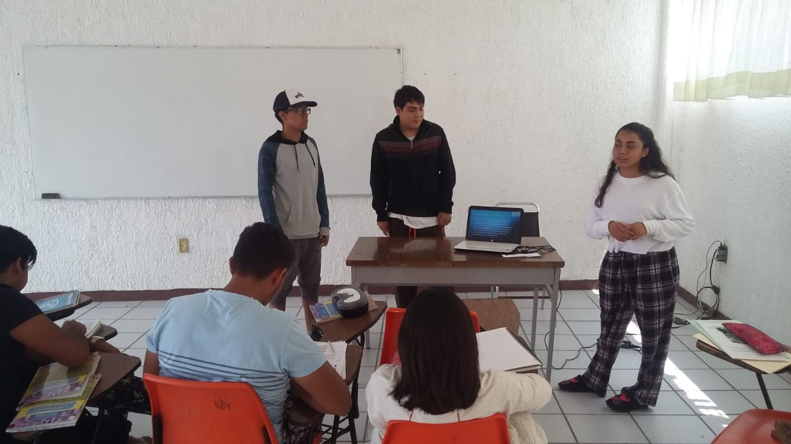
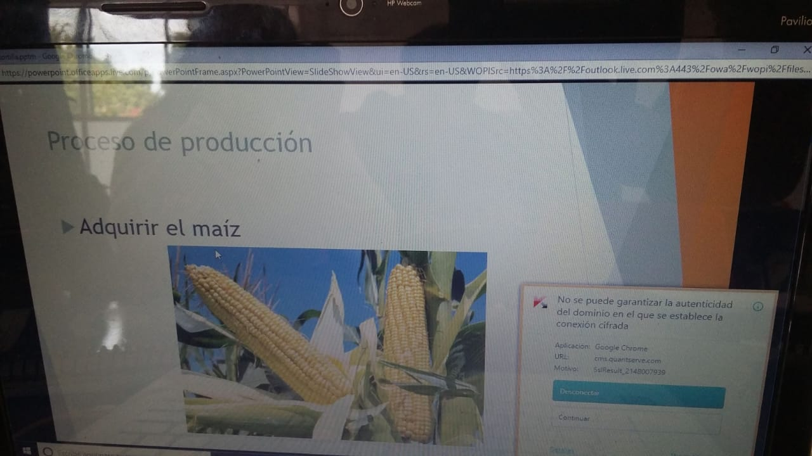

Slide 32
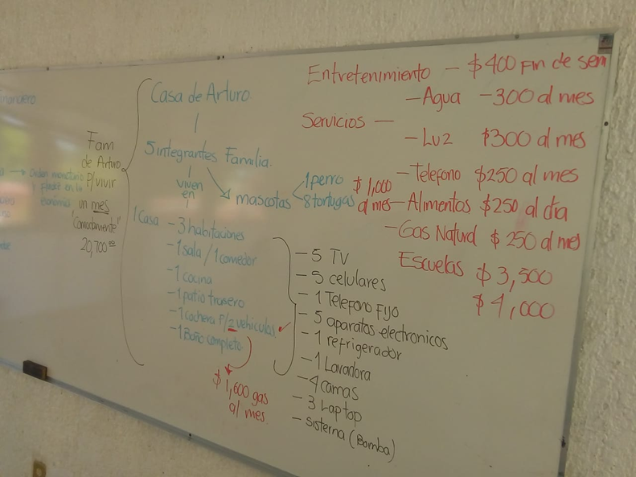
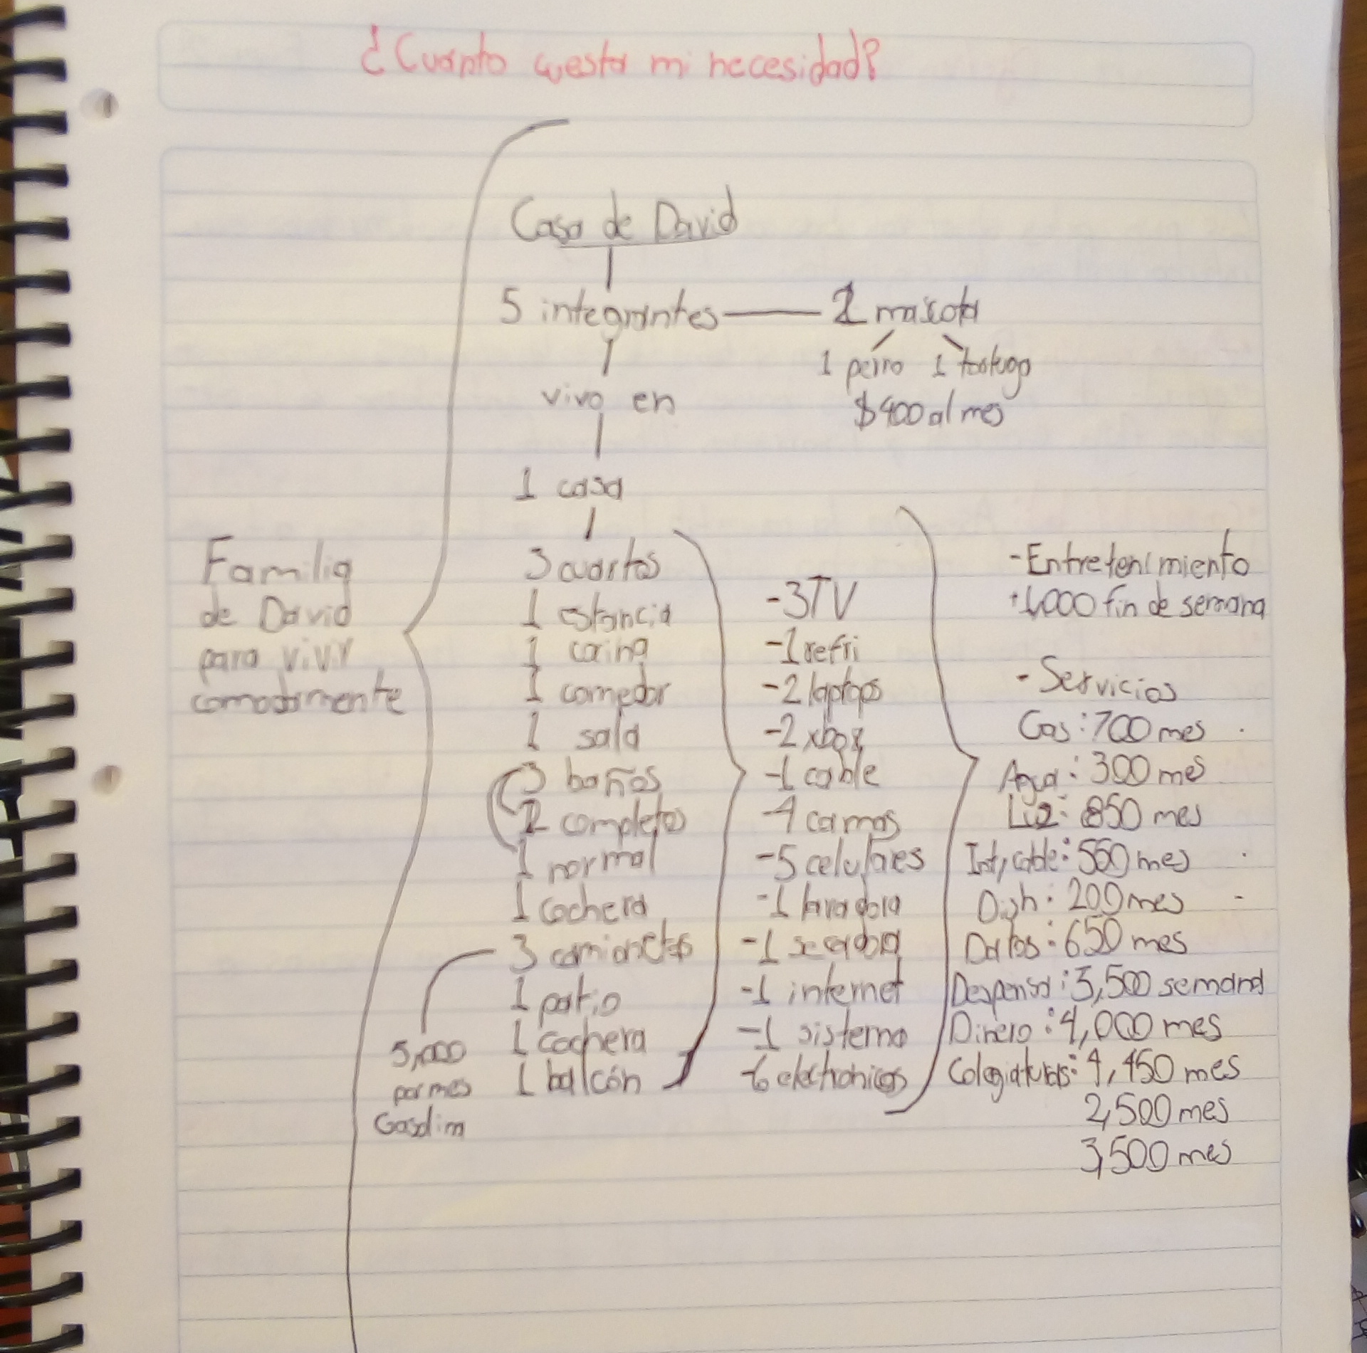
Los alumnos realizan un estudio general económico del gasto mensual que actualmente genera su familia en las comodidades de la misma. dándose cuenta de todas las cosas que son innecesarias para la supervivencia.

Slide 33
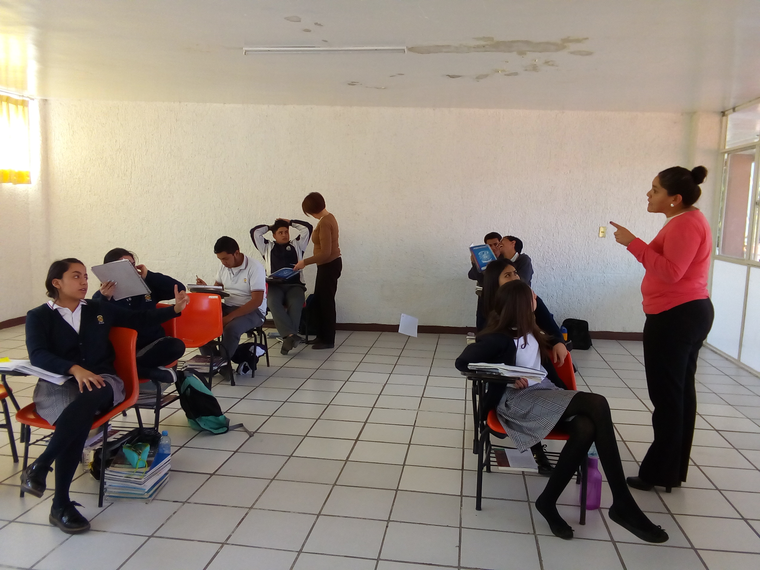
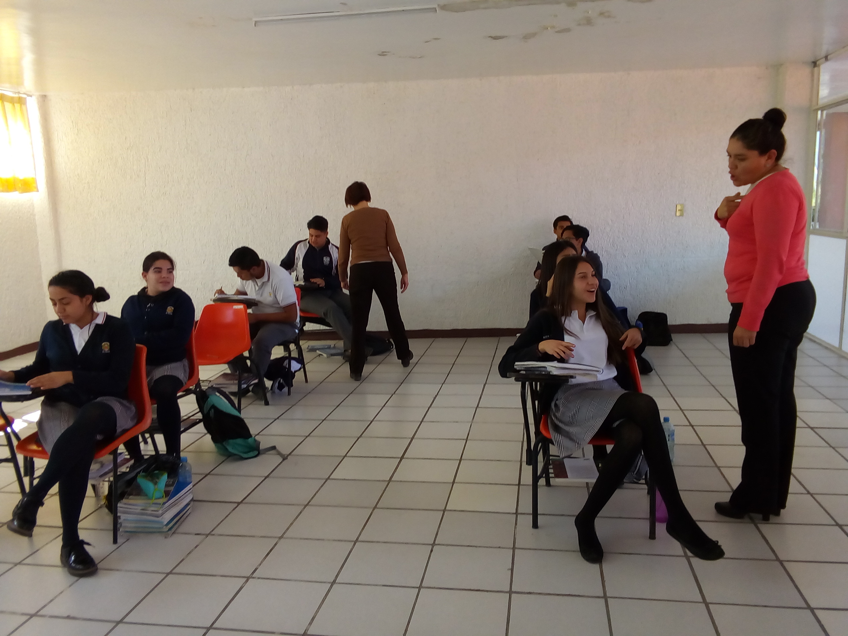

Slide 34
PLANEACIÓN mensual
Febrero-marzo 2019

Slide 40
Los alumnos realizan diversas investigaciones sobre el impacto que tienen los desechos inorgánicos PARTICULARES Y EMPRESARIALES en el ambiente, con ésto reflexionan sobre el poder que ellos cuentan para poder hacer la campaña de concientización.
ASÍ MISMO INVESTIGAN sobre la normativa vigente que es aplicable al tema AMBIENTAL, con la finalidad de dar fundamento a los puntos a tratar en el proyecto final.

Slide 41
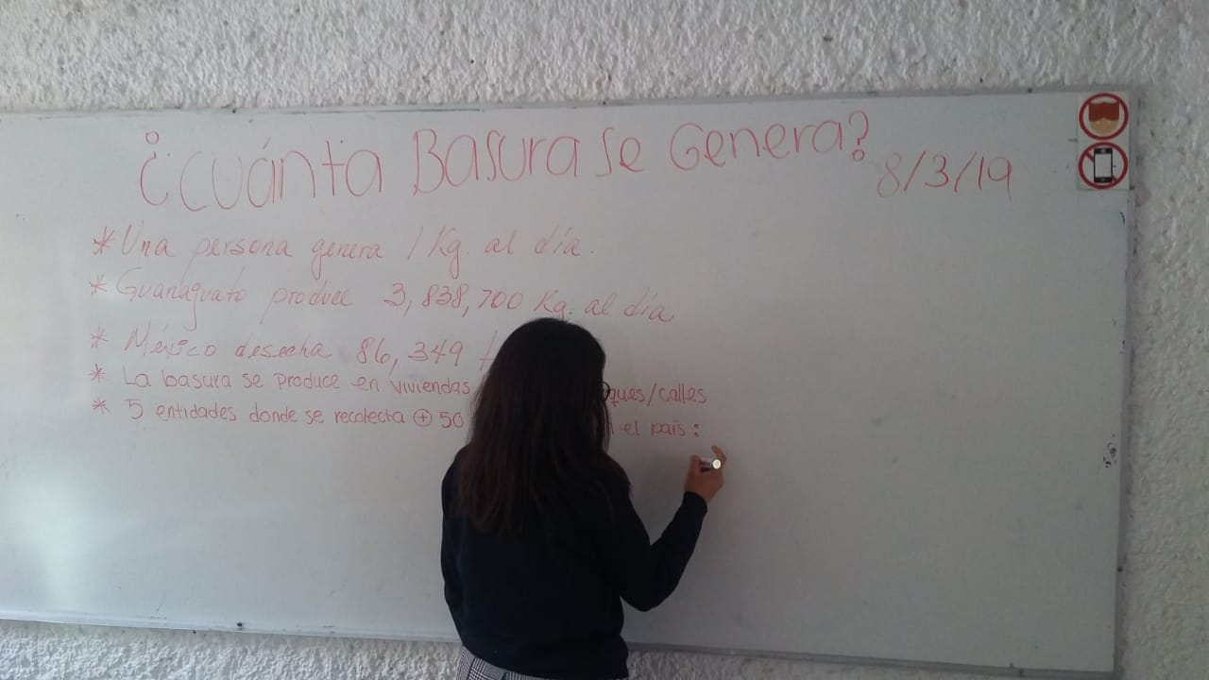
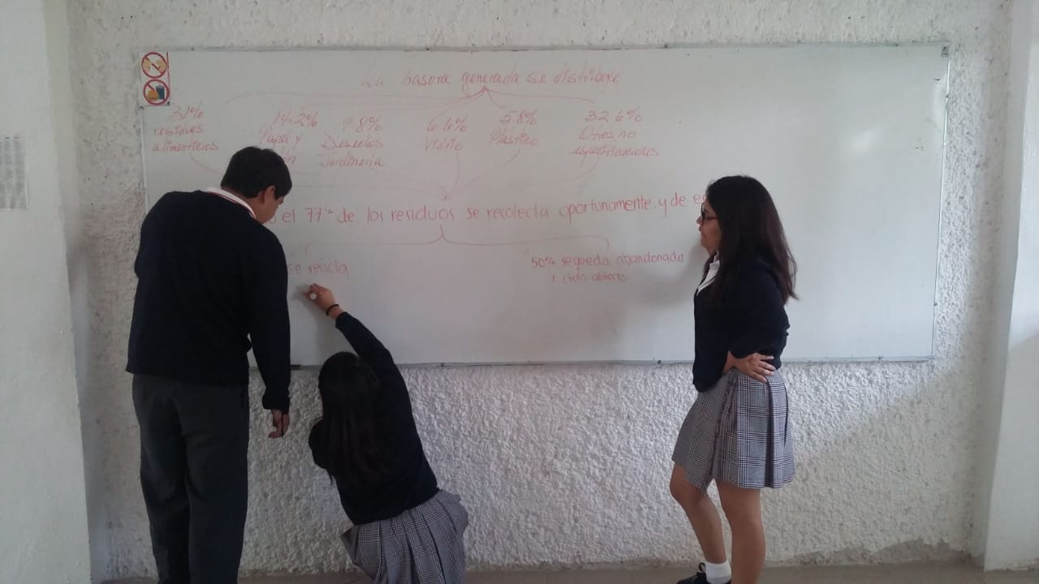

Slide 42
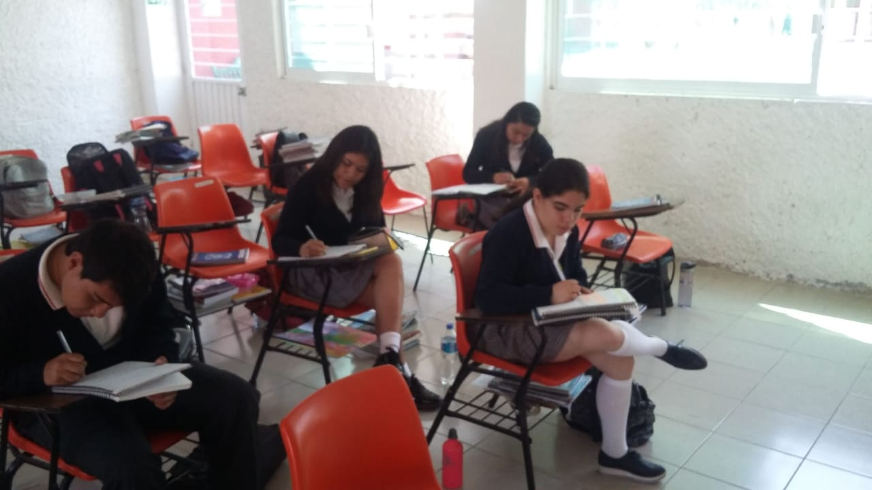
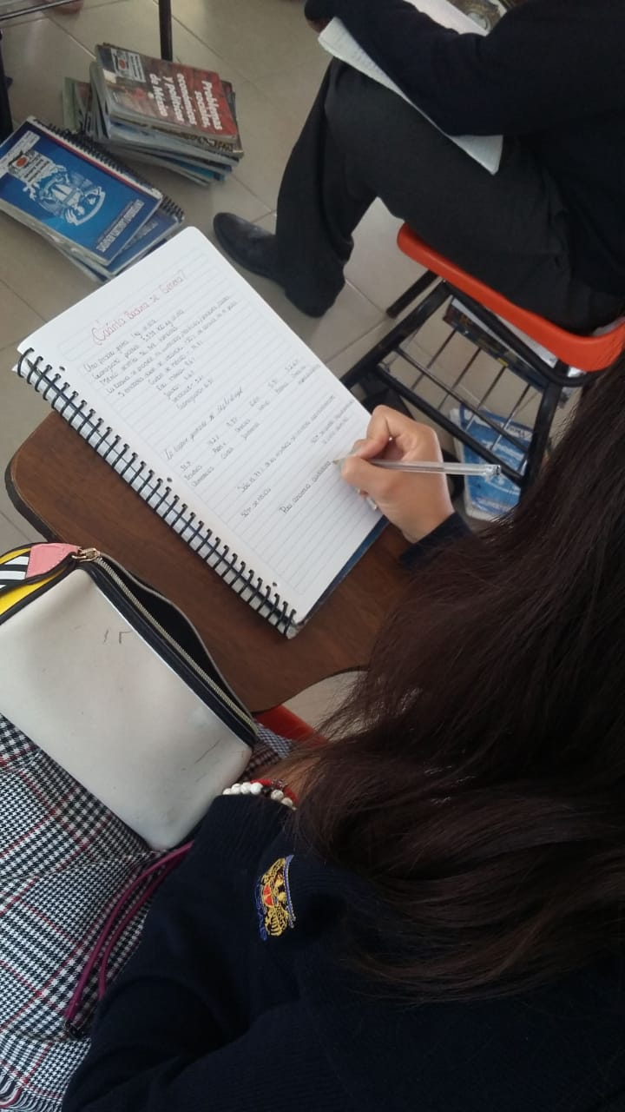
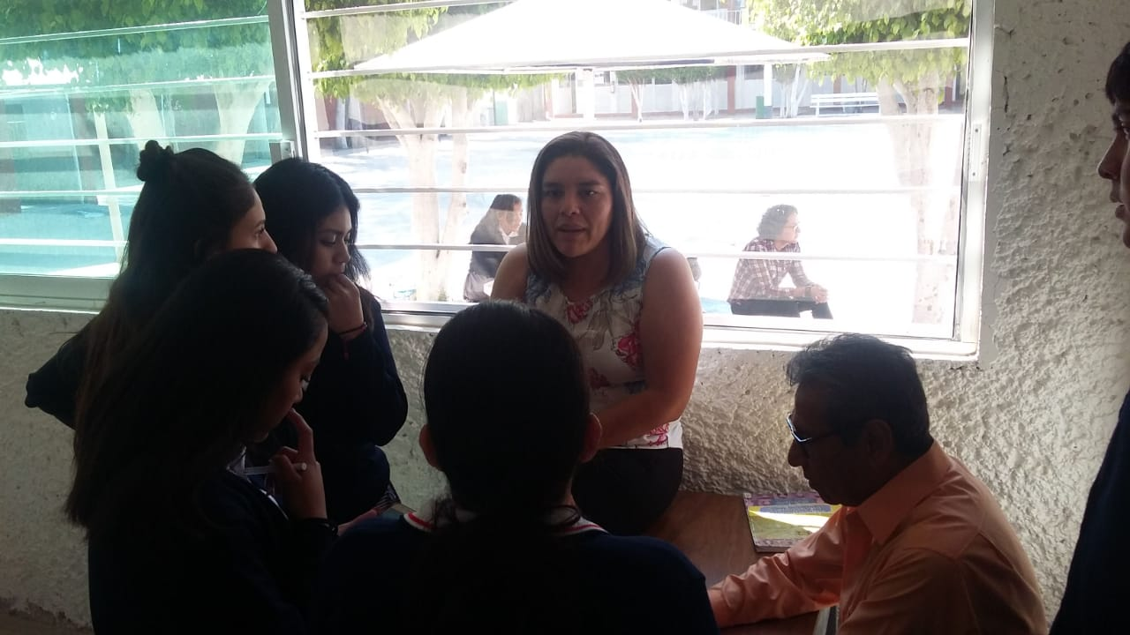

Slide 43
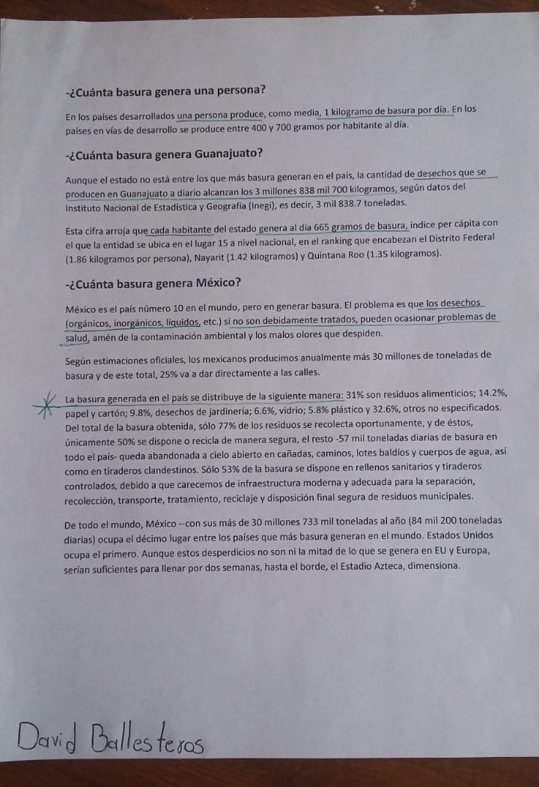
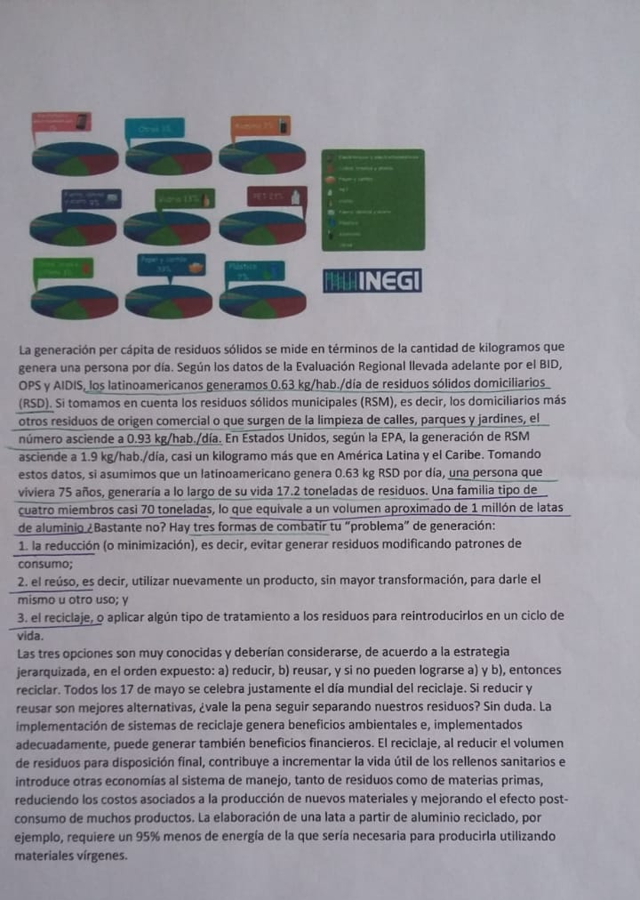
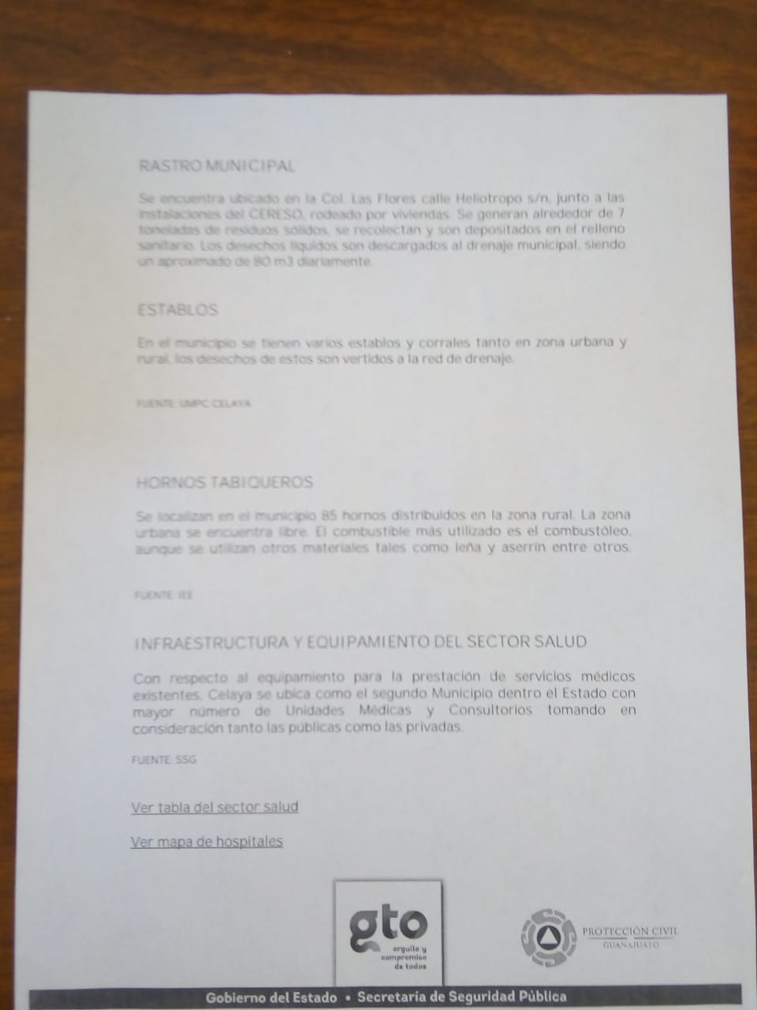

Slide 44
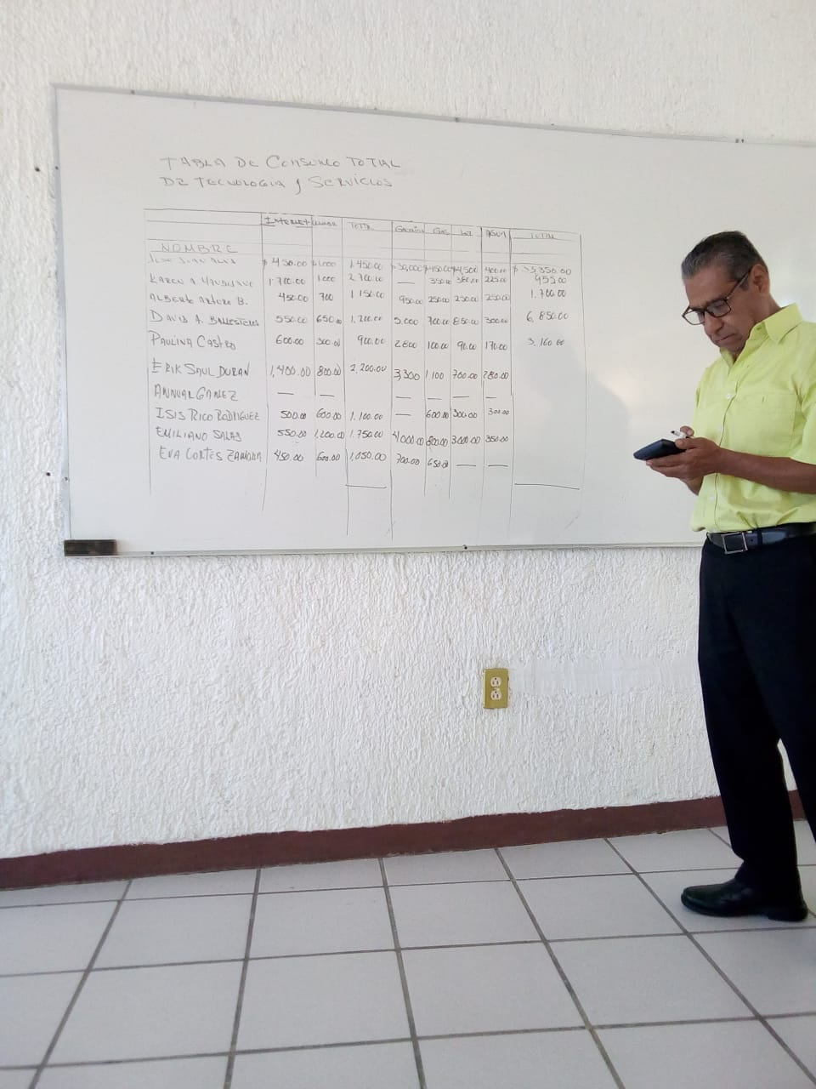
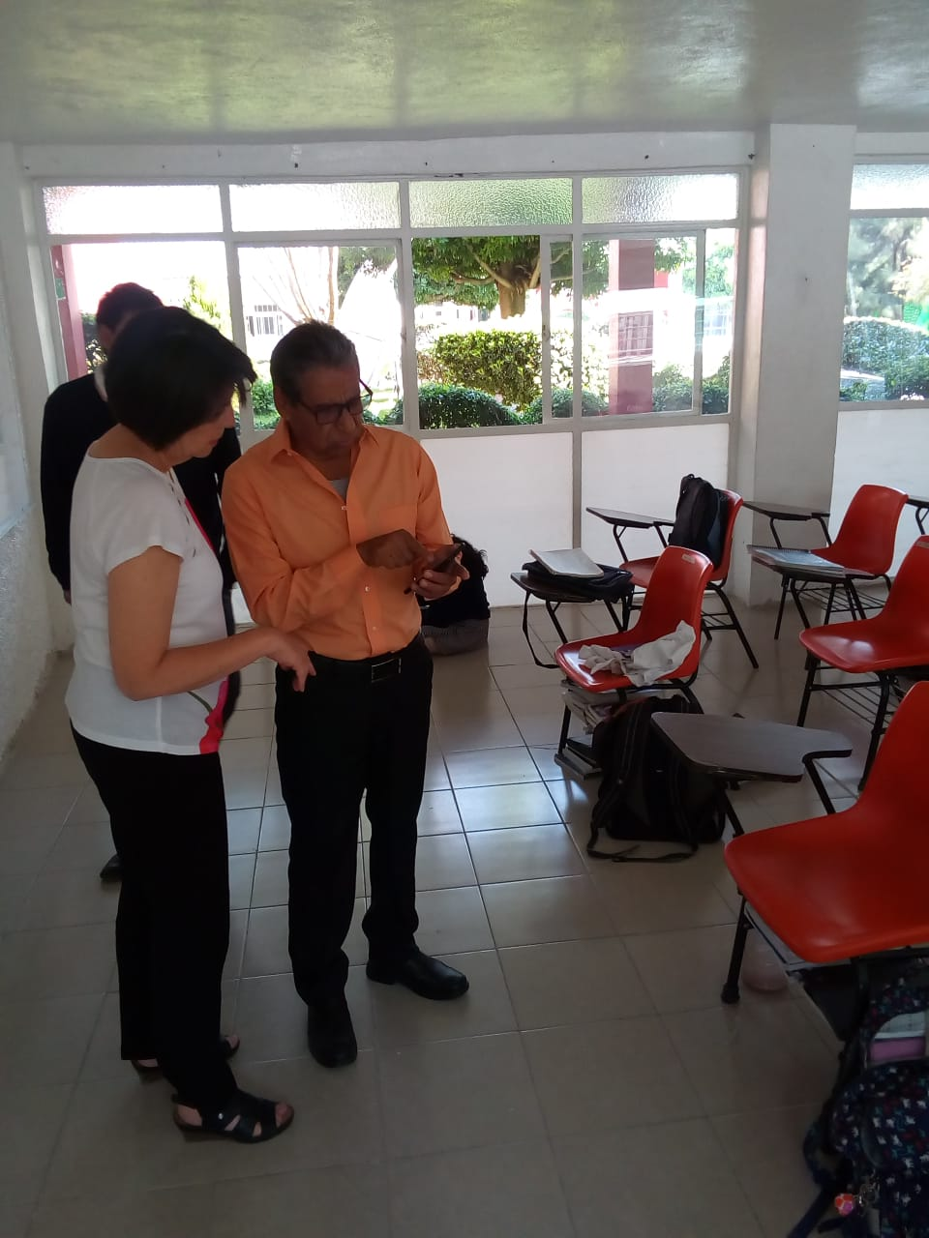

Slide 45
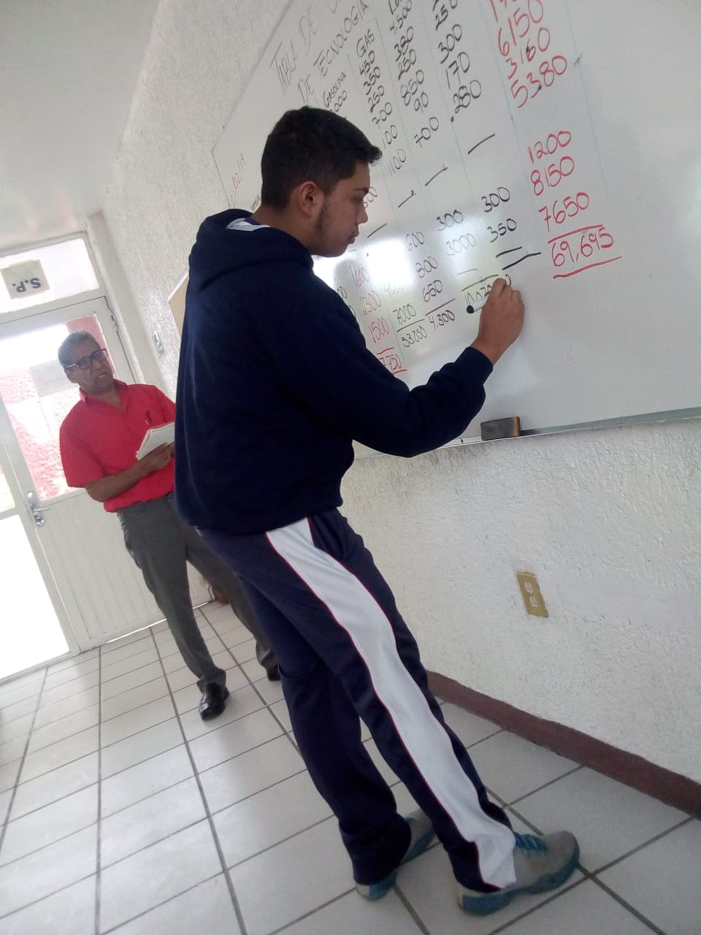
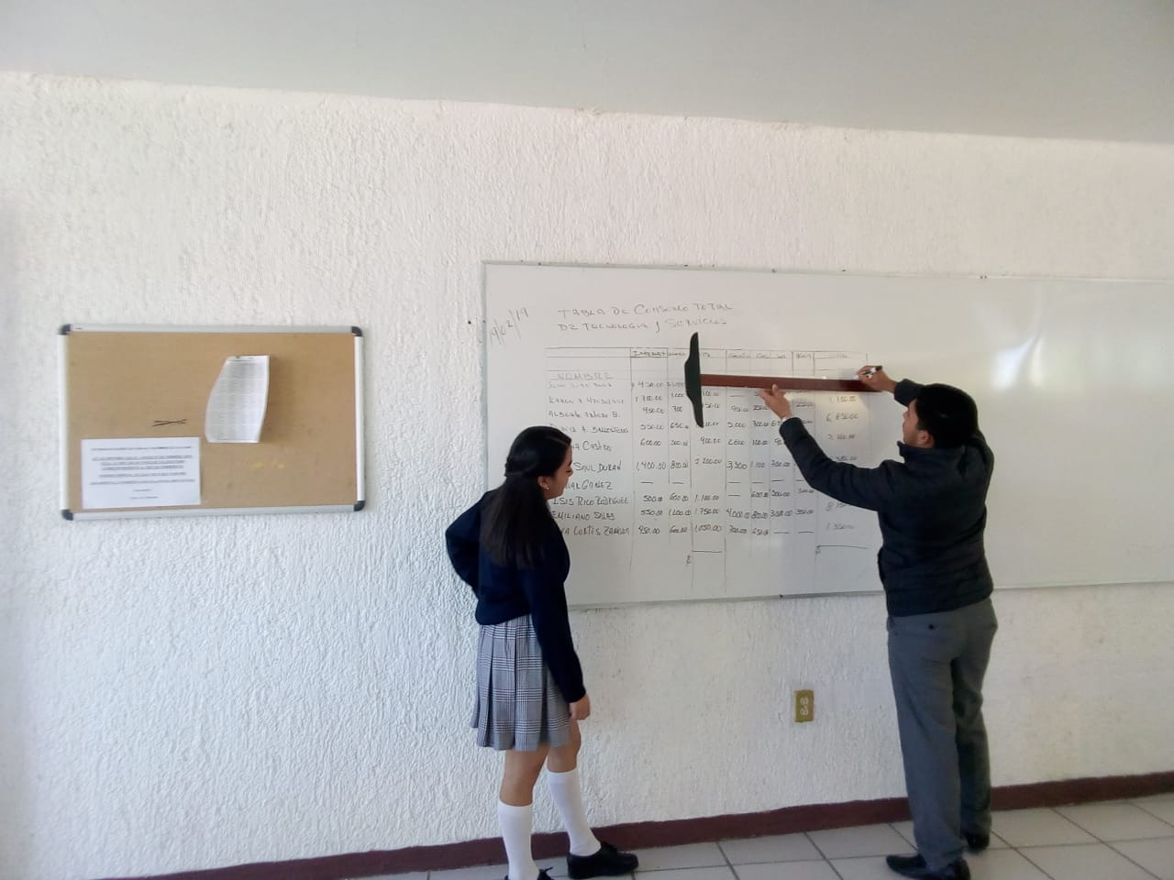

Slide 46
PLANEACIÓN mensual
ABRIL – MAYO 2019

Slide 48
TRABAJANDO EN PAREJAS, Los alumnos PRESENTAN A LOS DOCENTES INVOLUCRADOS UNA EXPOSICION CON BASE A LAS diversas investigaciones QUE REALIZARON DURANTE LOS MESES DE FEBRERO Y MARZO sobre el impacto que tienen los desechos inorgánicos PARTICULARES Y EMPRESARIALES en el ambiente.
ASÍ MISMO TRABAJAN EN UN LOGOTIPO Y EN UN ESLOGAN QUE TENDRAN QUE PRESENTAR JUNTO CON SU EXPOSICIÓN.

Slide 49
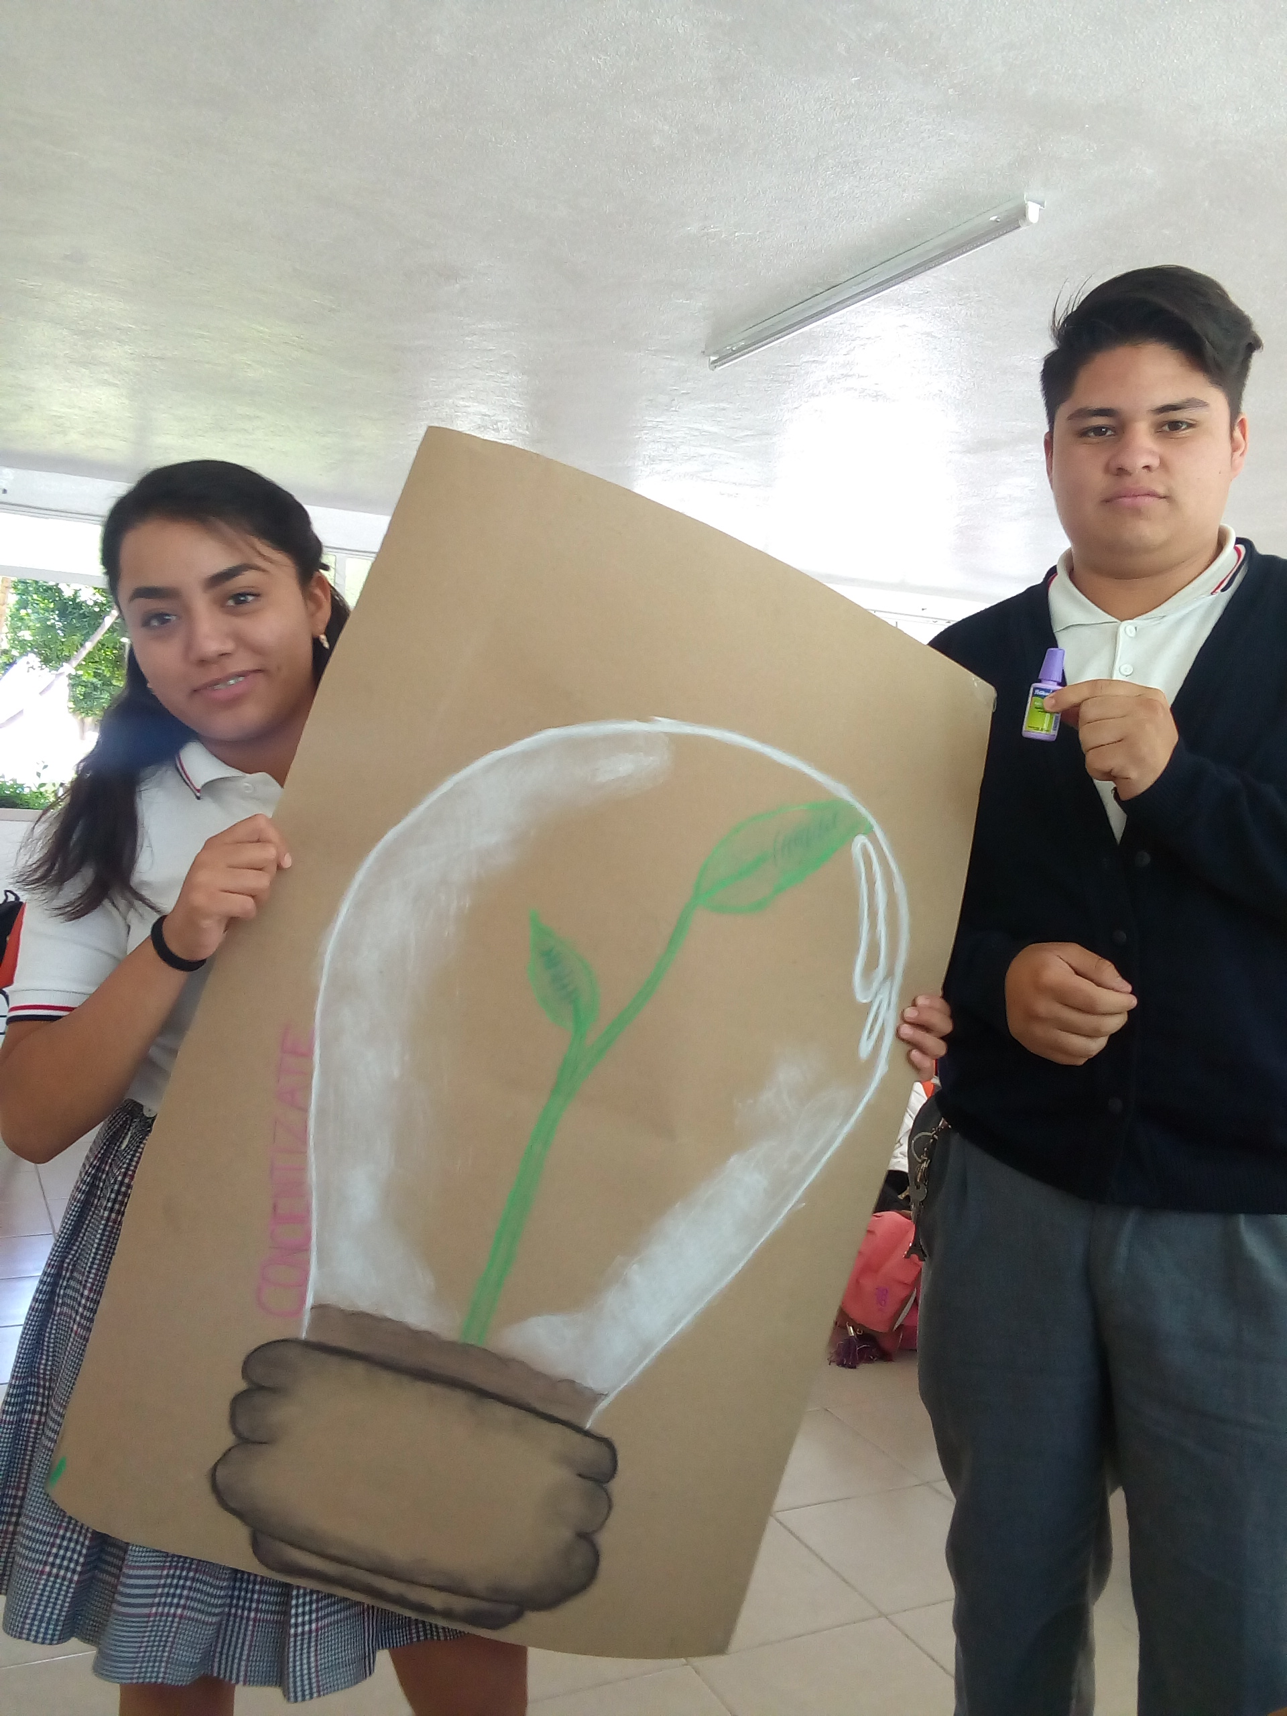
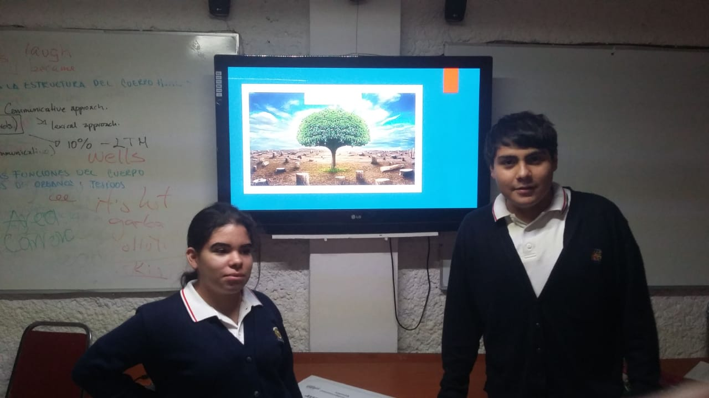

Slide 50
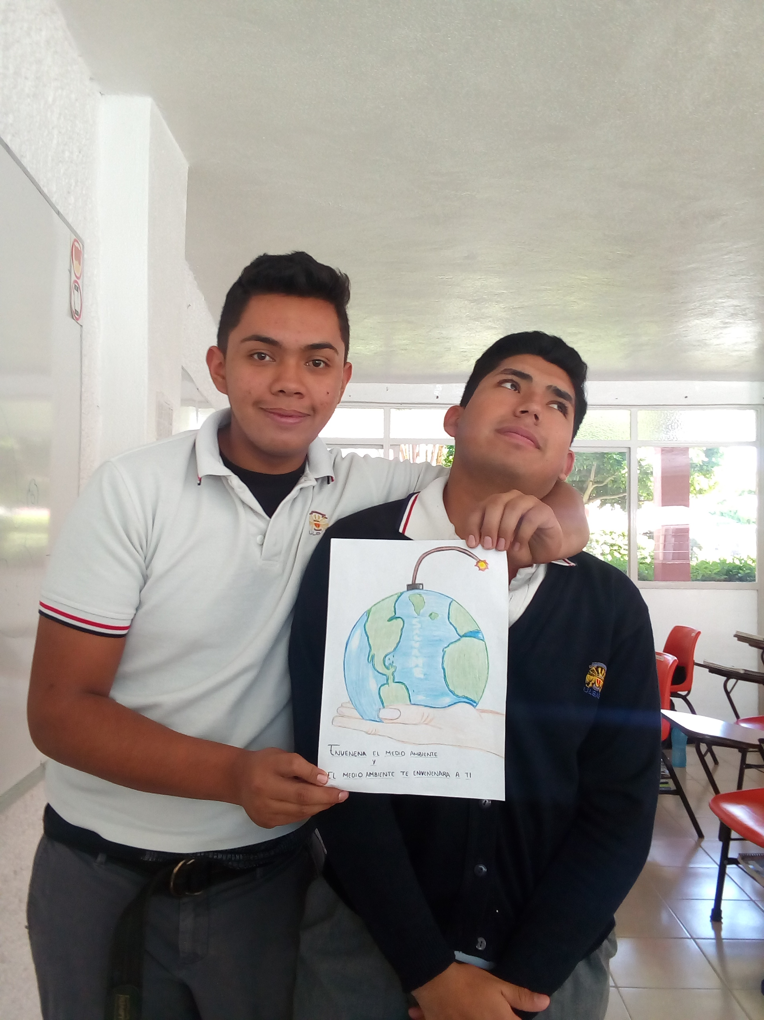
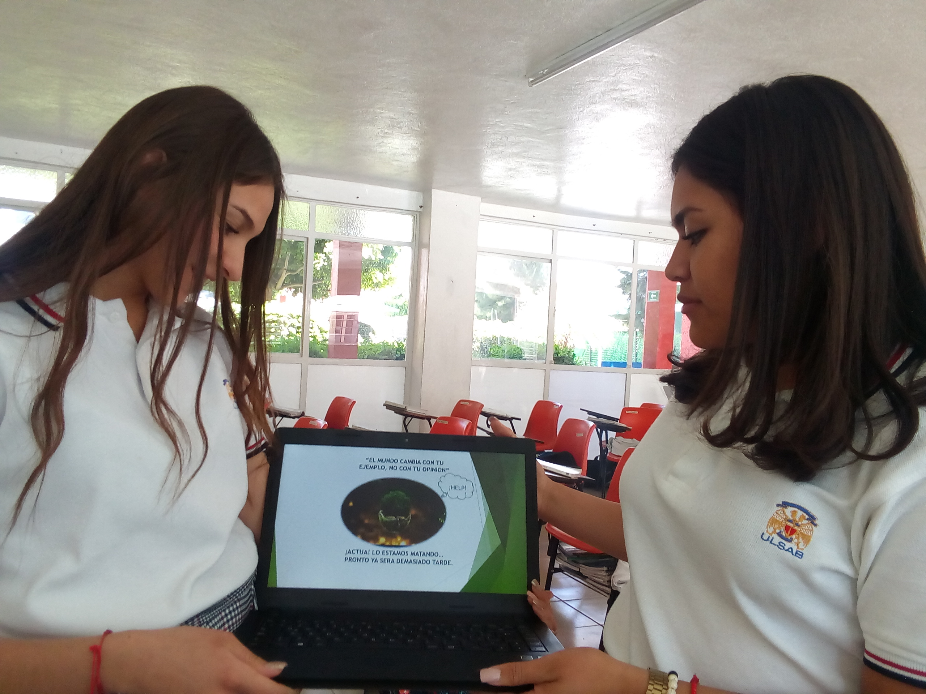

Slide 51
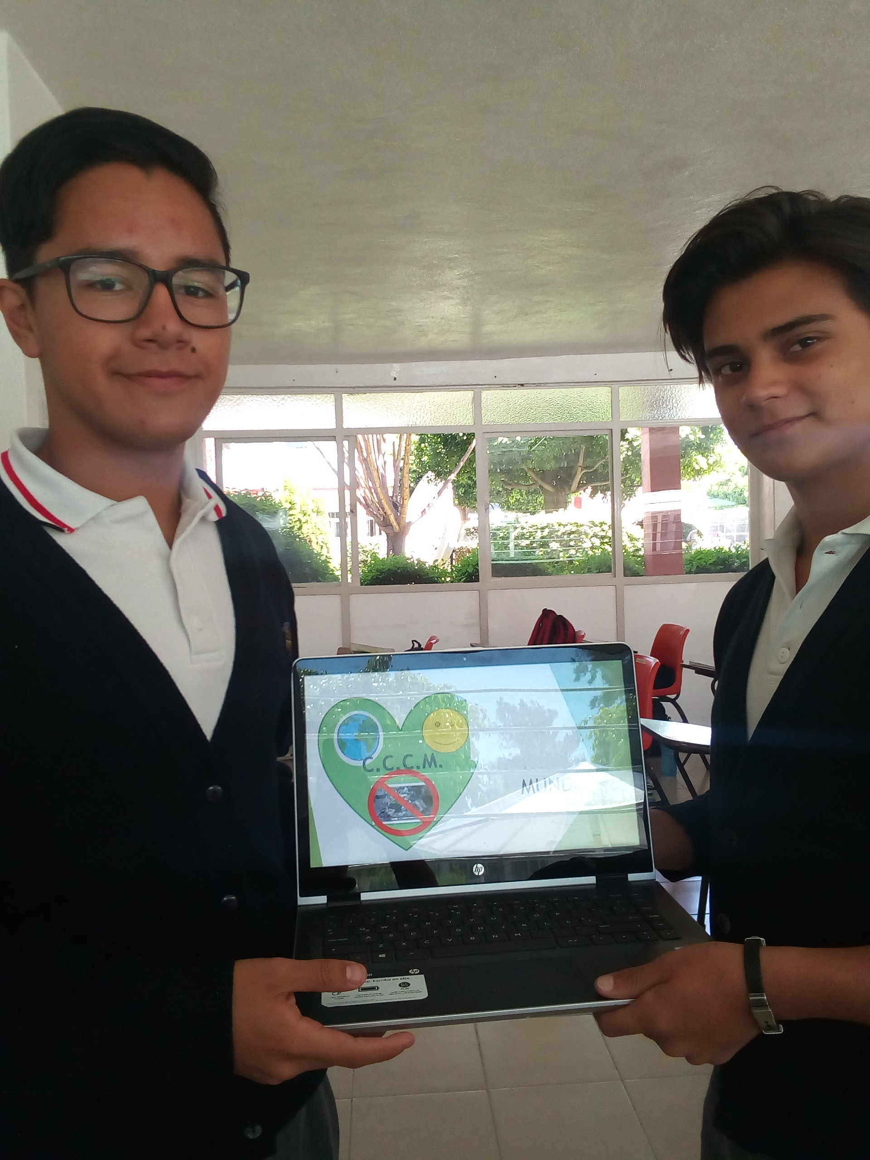
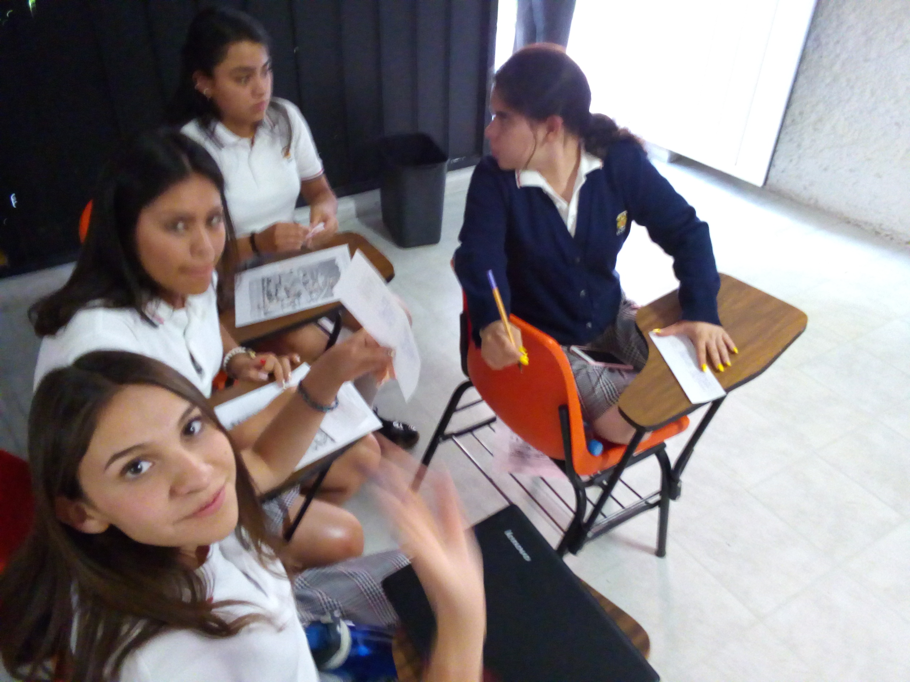

Slide 53
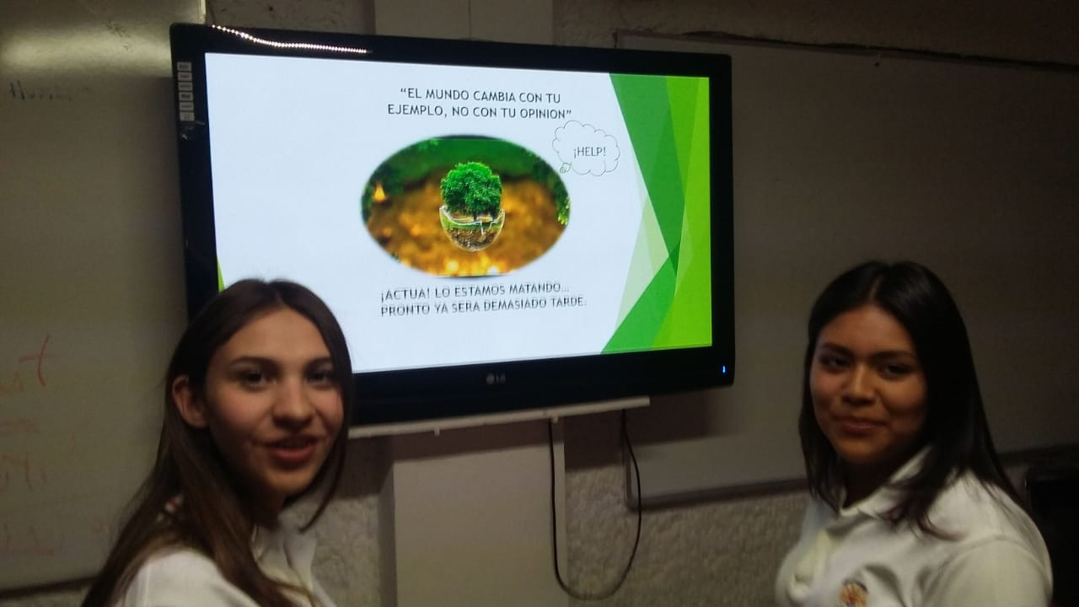

Slide 54
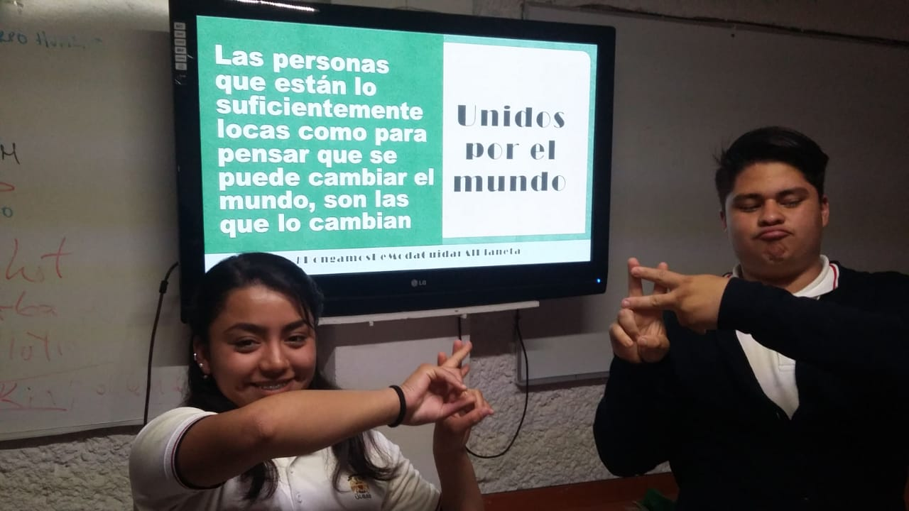

Slide 55
LOS DOCENTES INVOLUCRADOS EN EL PROYECTO DE FORMA INTERDICIPLINARIA ELIGEN A LA PARAJA CON LA MEJOR Presentación Y Exposición PARA QUE SEA mostrada EN LA CAMPAÑA DE CONCIENTIZACIÓN.
LOS ALUMNOS TRABAJAN EN EL PROYECTO FINAL, COLOCANDO LONAS EN DIVERSAS áreas DE LA INSTITUCIÓN Y REALIZANDO ACTIVIDADES CON LOS ALUMNOS DE SECUNDARIA Y PREPARATORIA PARA LLEVAR A CABO LA conclusión DEL PROYECTO, EL CUAL ES Concientizar A LOS Mismos DE CUáNTO LE CUESTA AL MUNDO NUESTRA COMODIDAD.

Slide 56
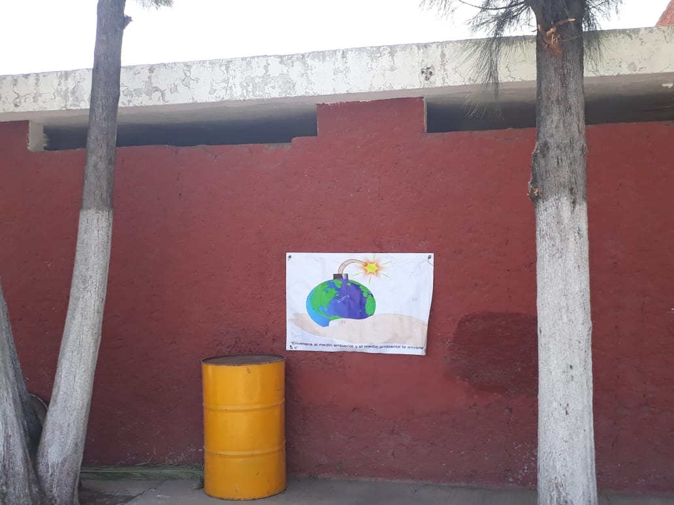
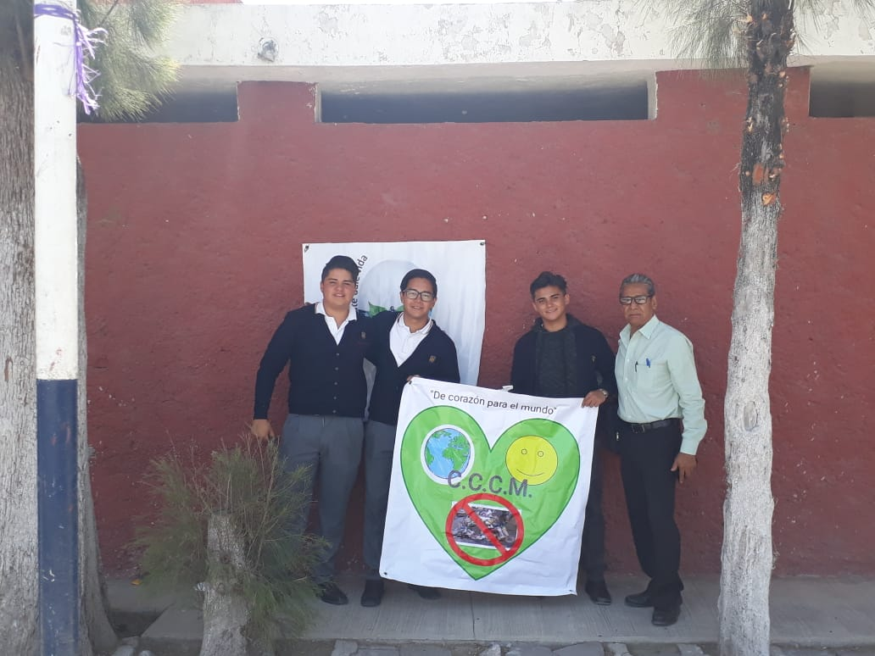

Slide 57
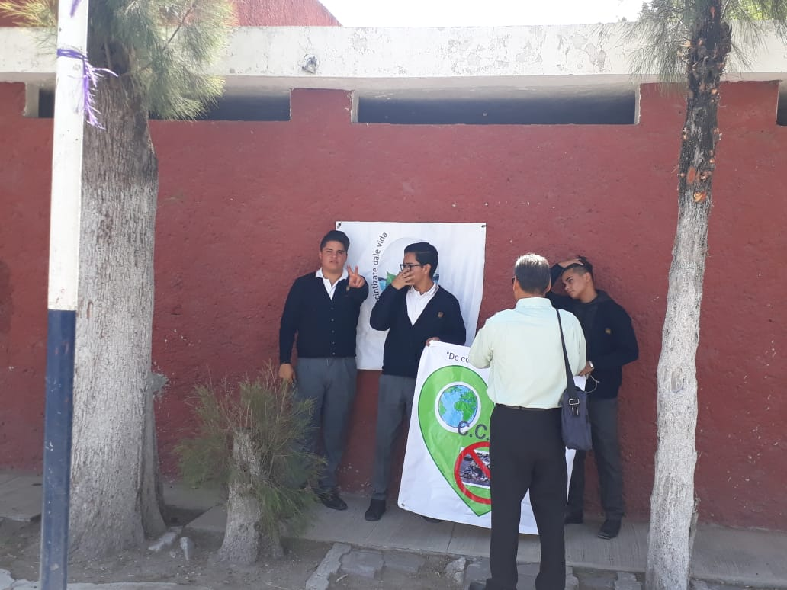
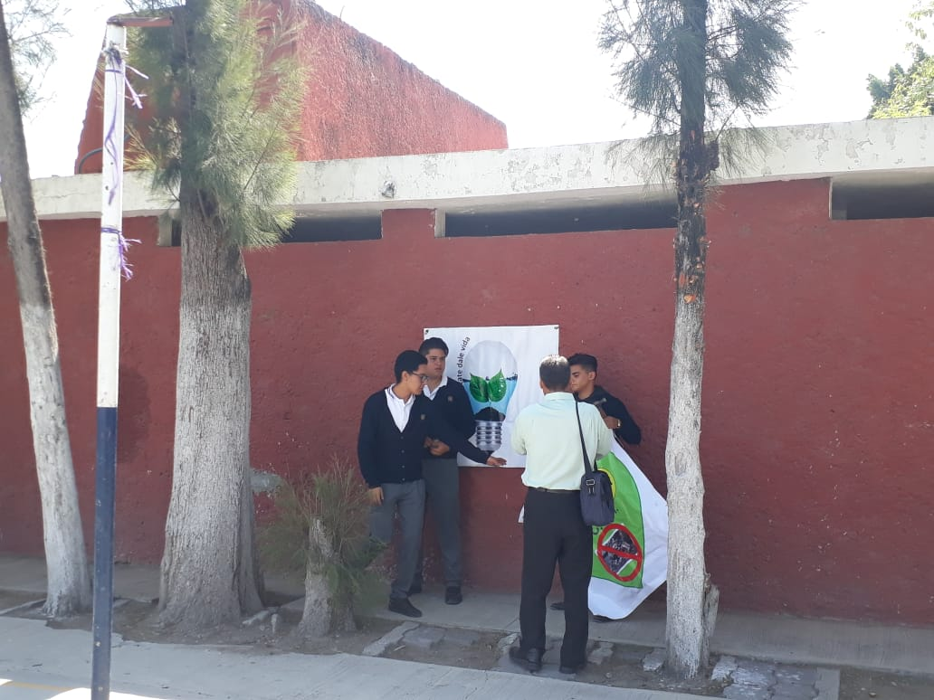

Slide 58
LOS ALUMNOS REALIZAN UNA Plática FINAL PARA la población estudiantil DE PREPARATORIA Y DE SECUNDARIA en la cual finalizan su proyecto y campaña de CONCIENTIZACIÓN.

Slide 59
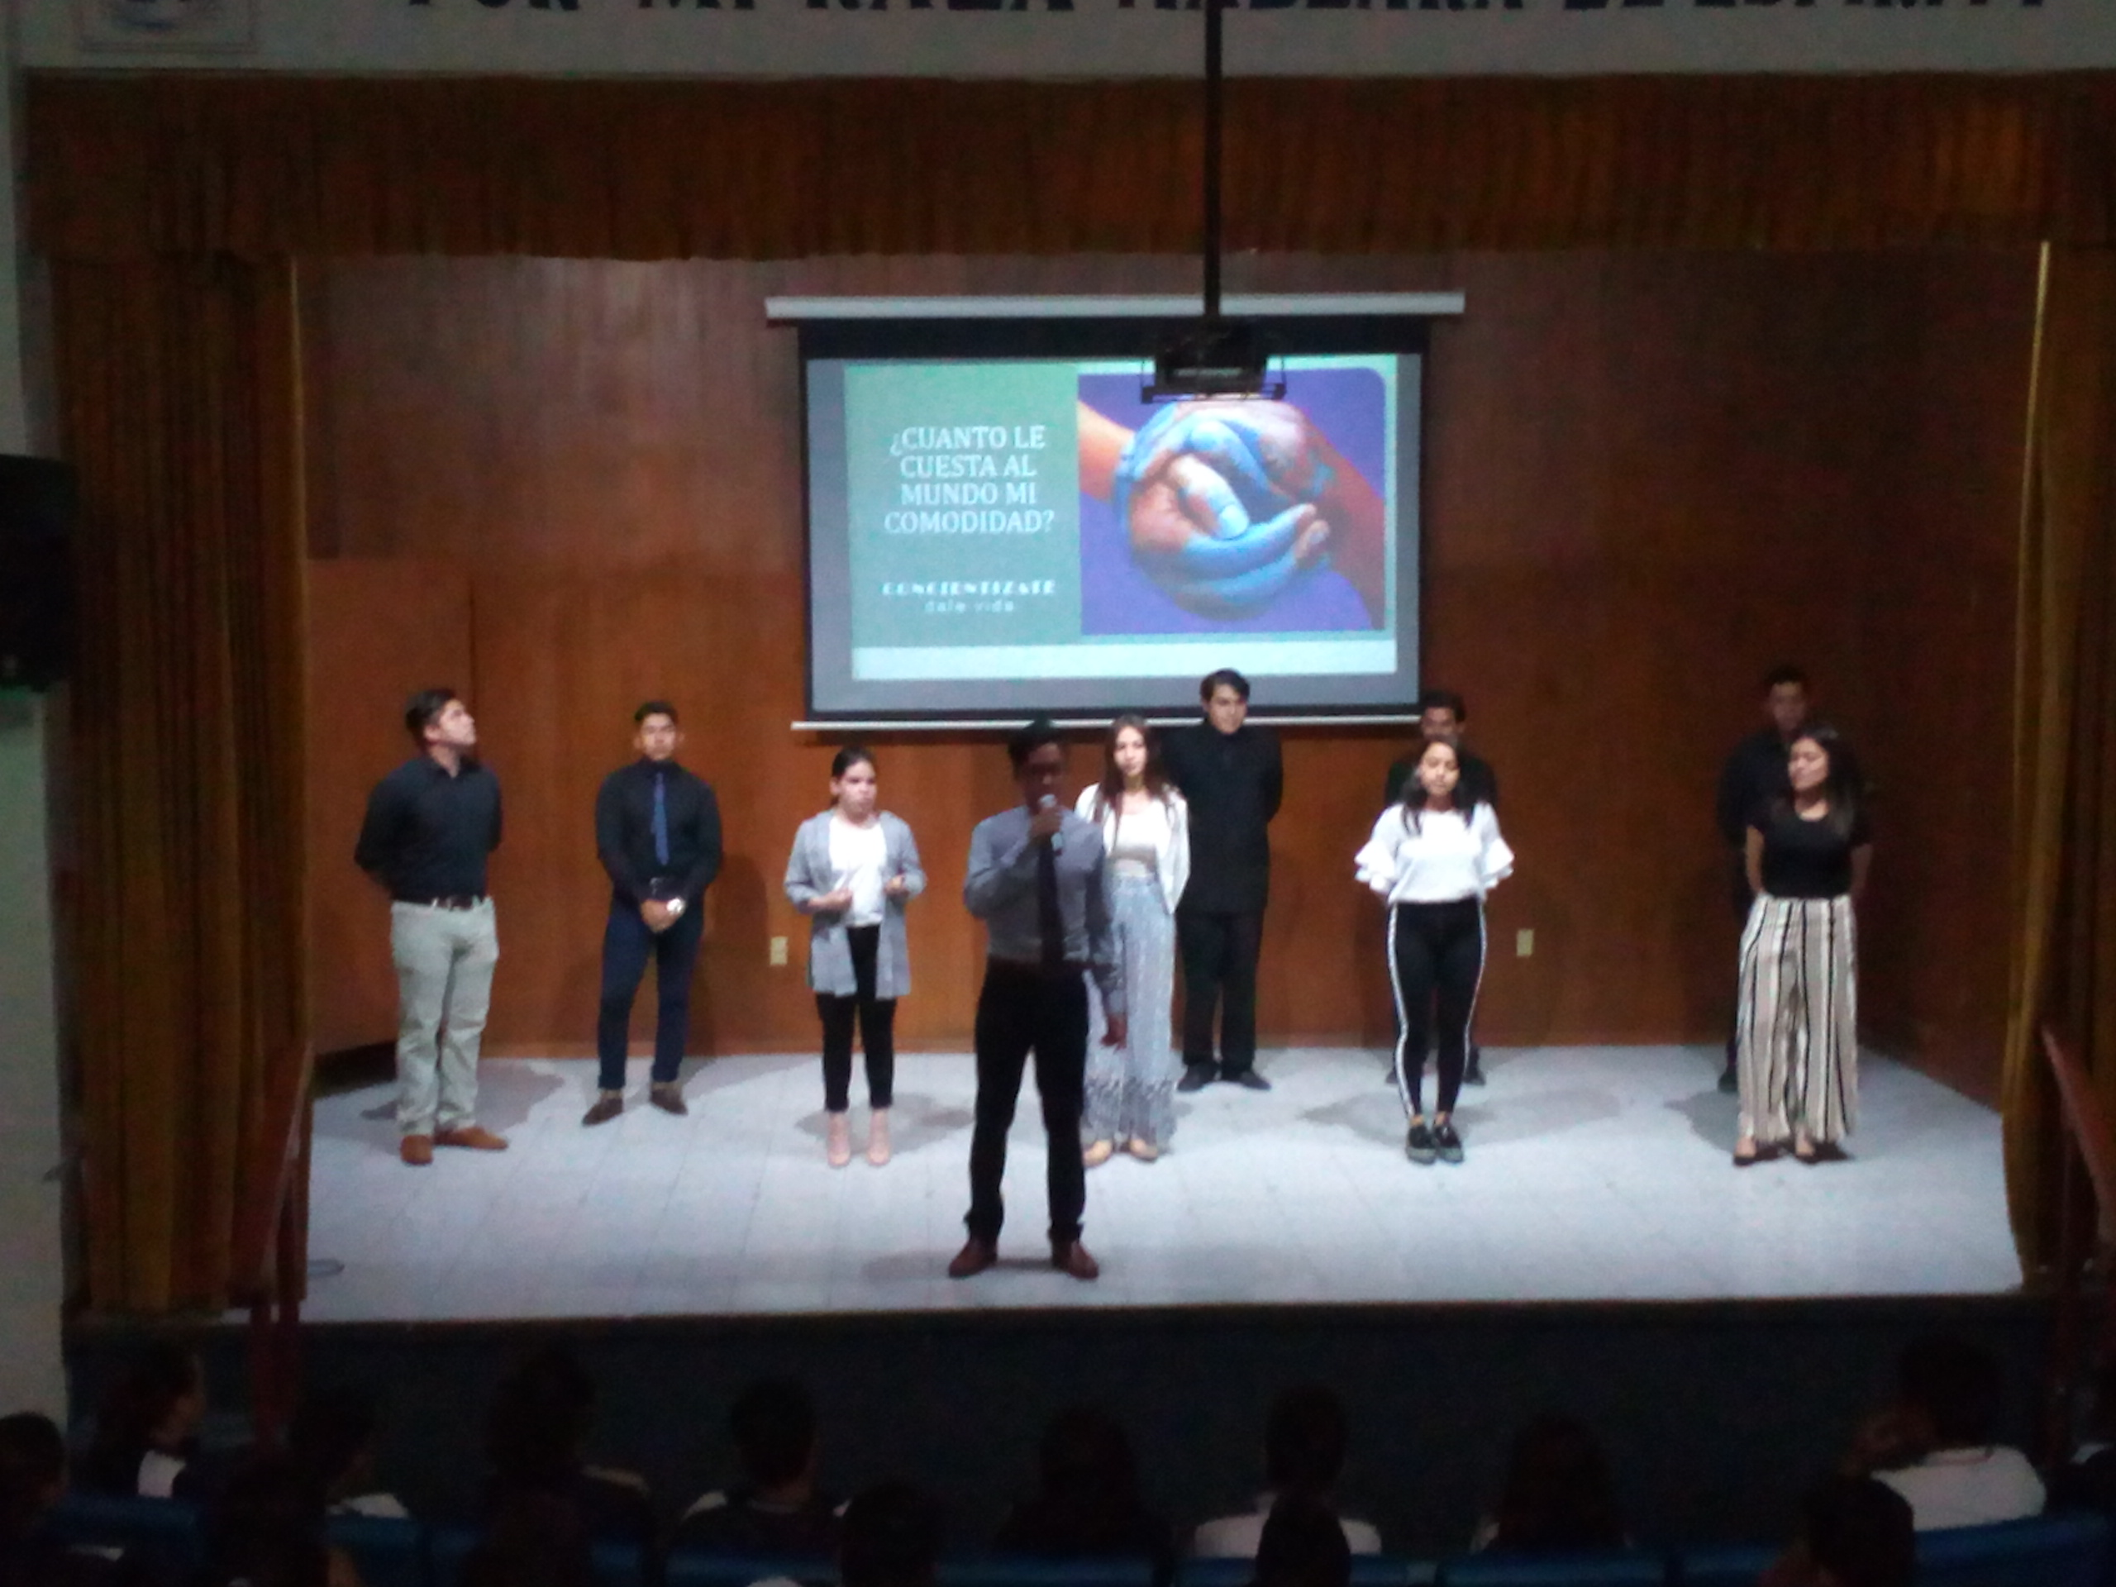

Slide 60
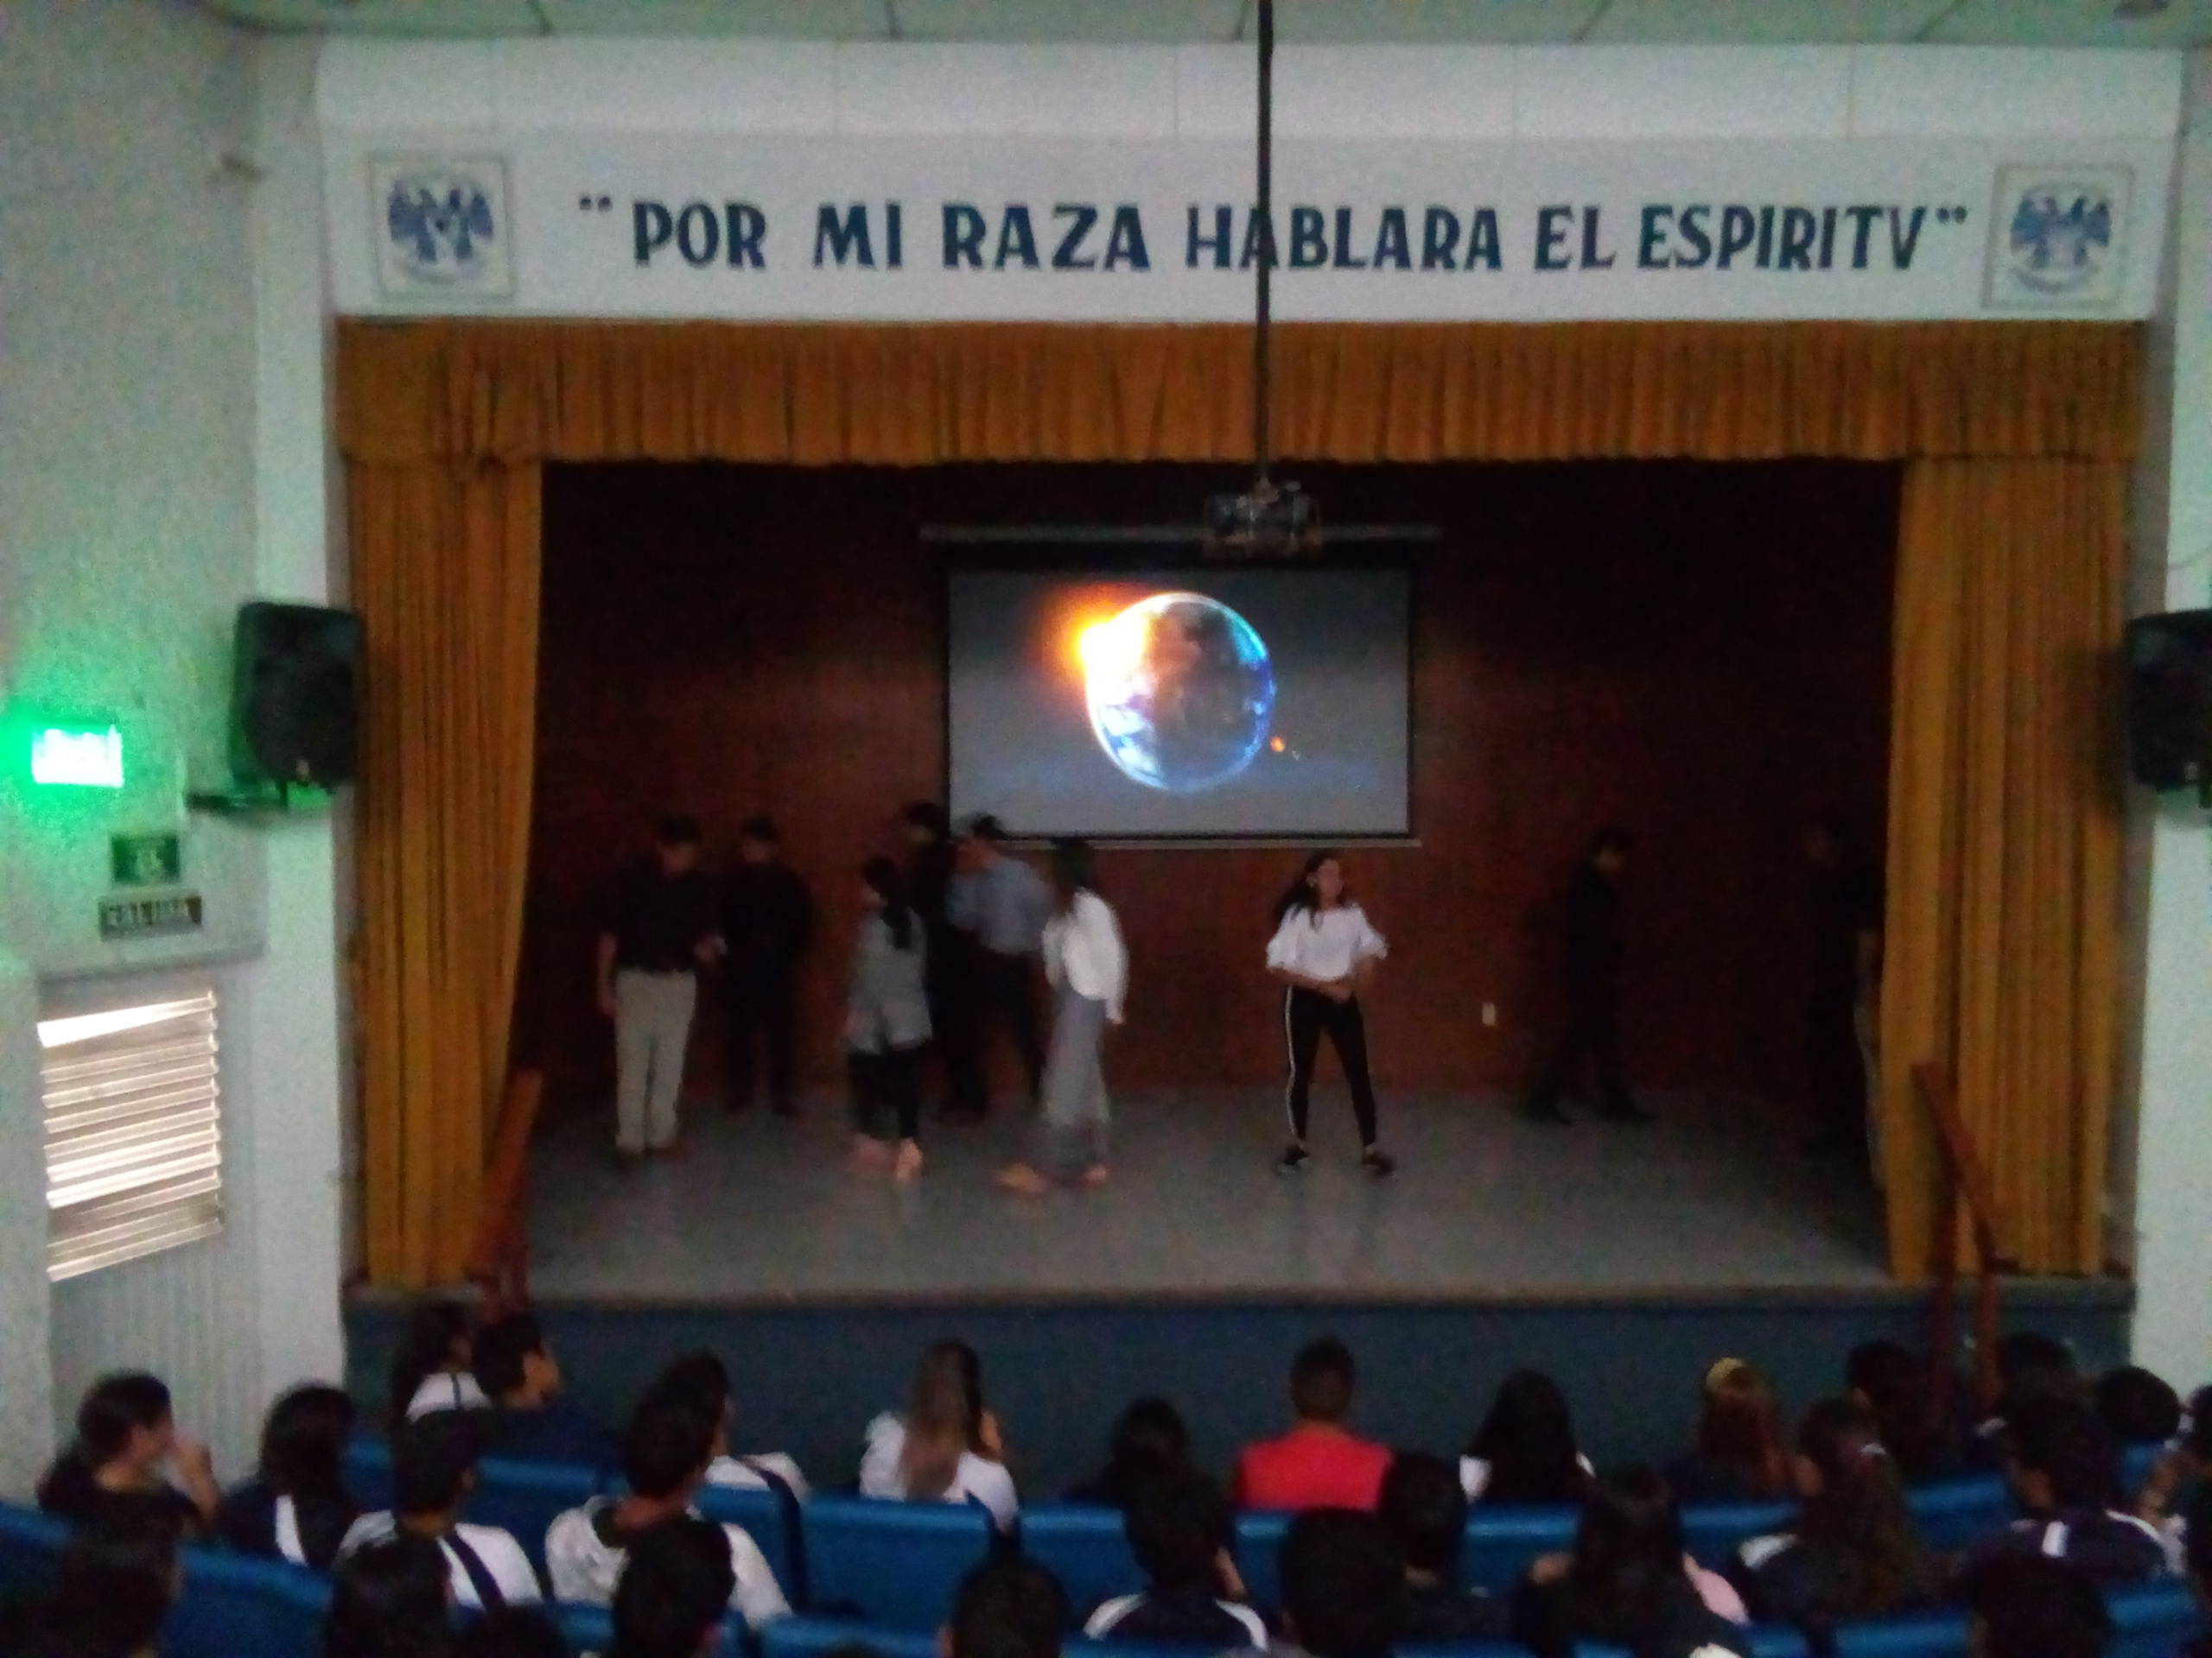

Slide 61
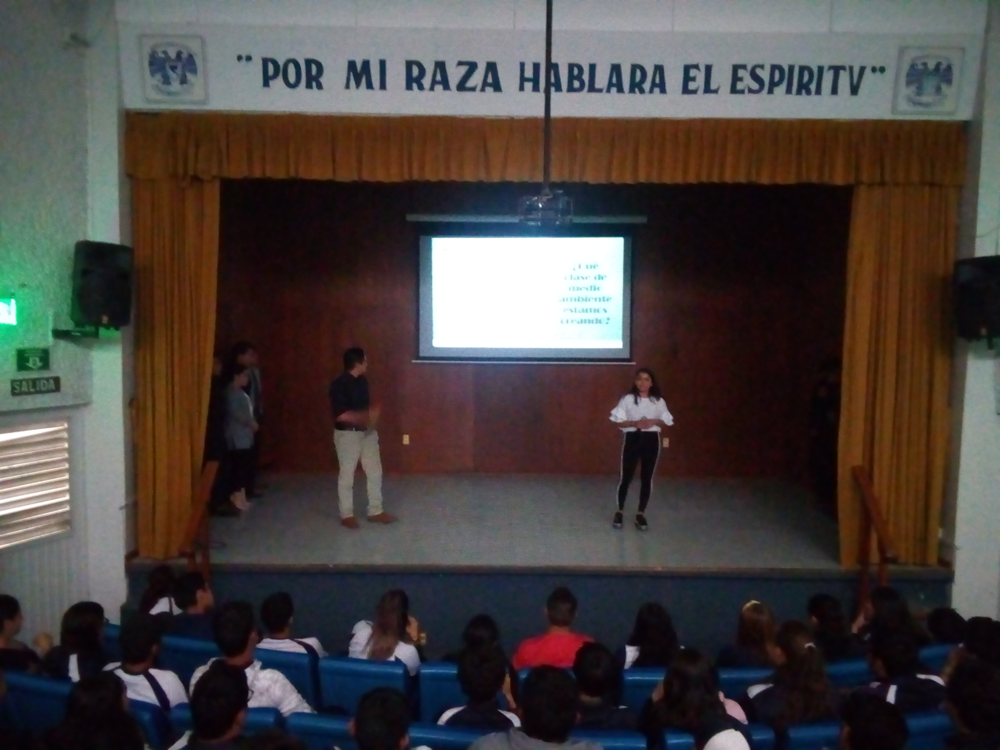

Slide 62
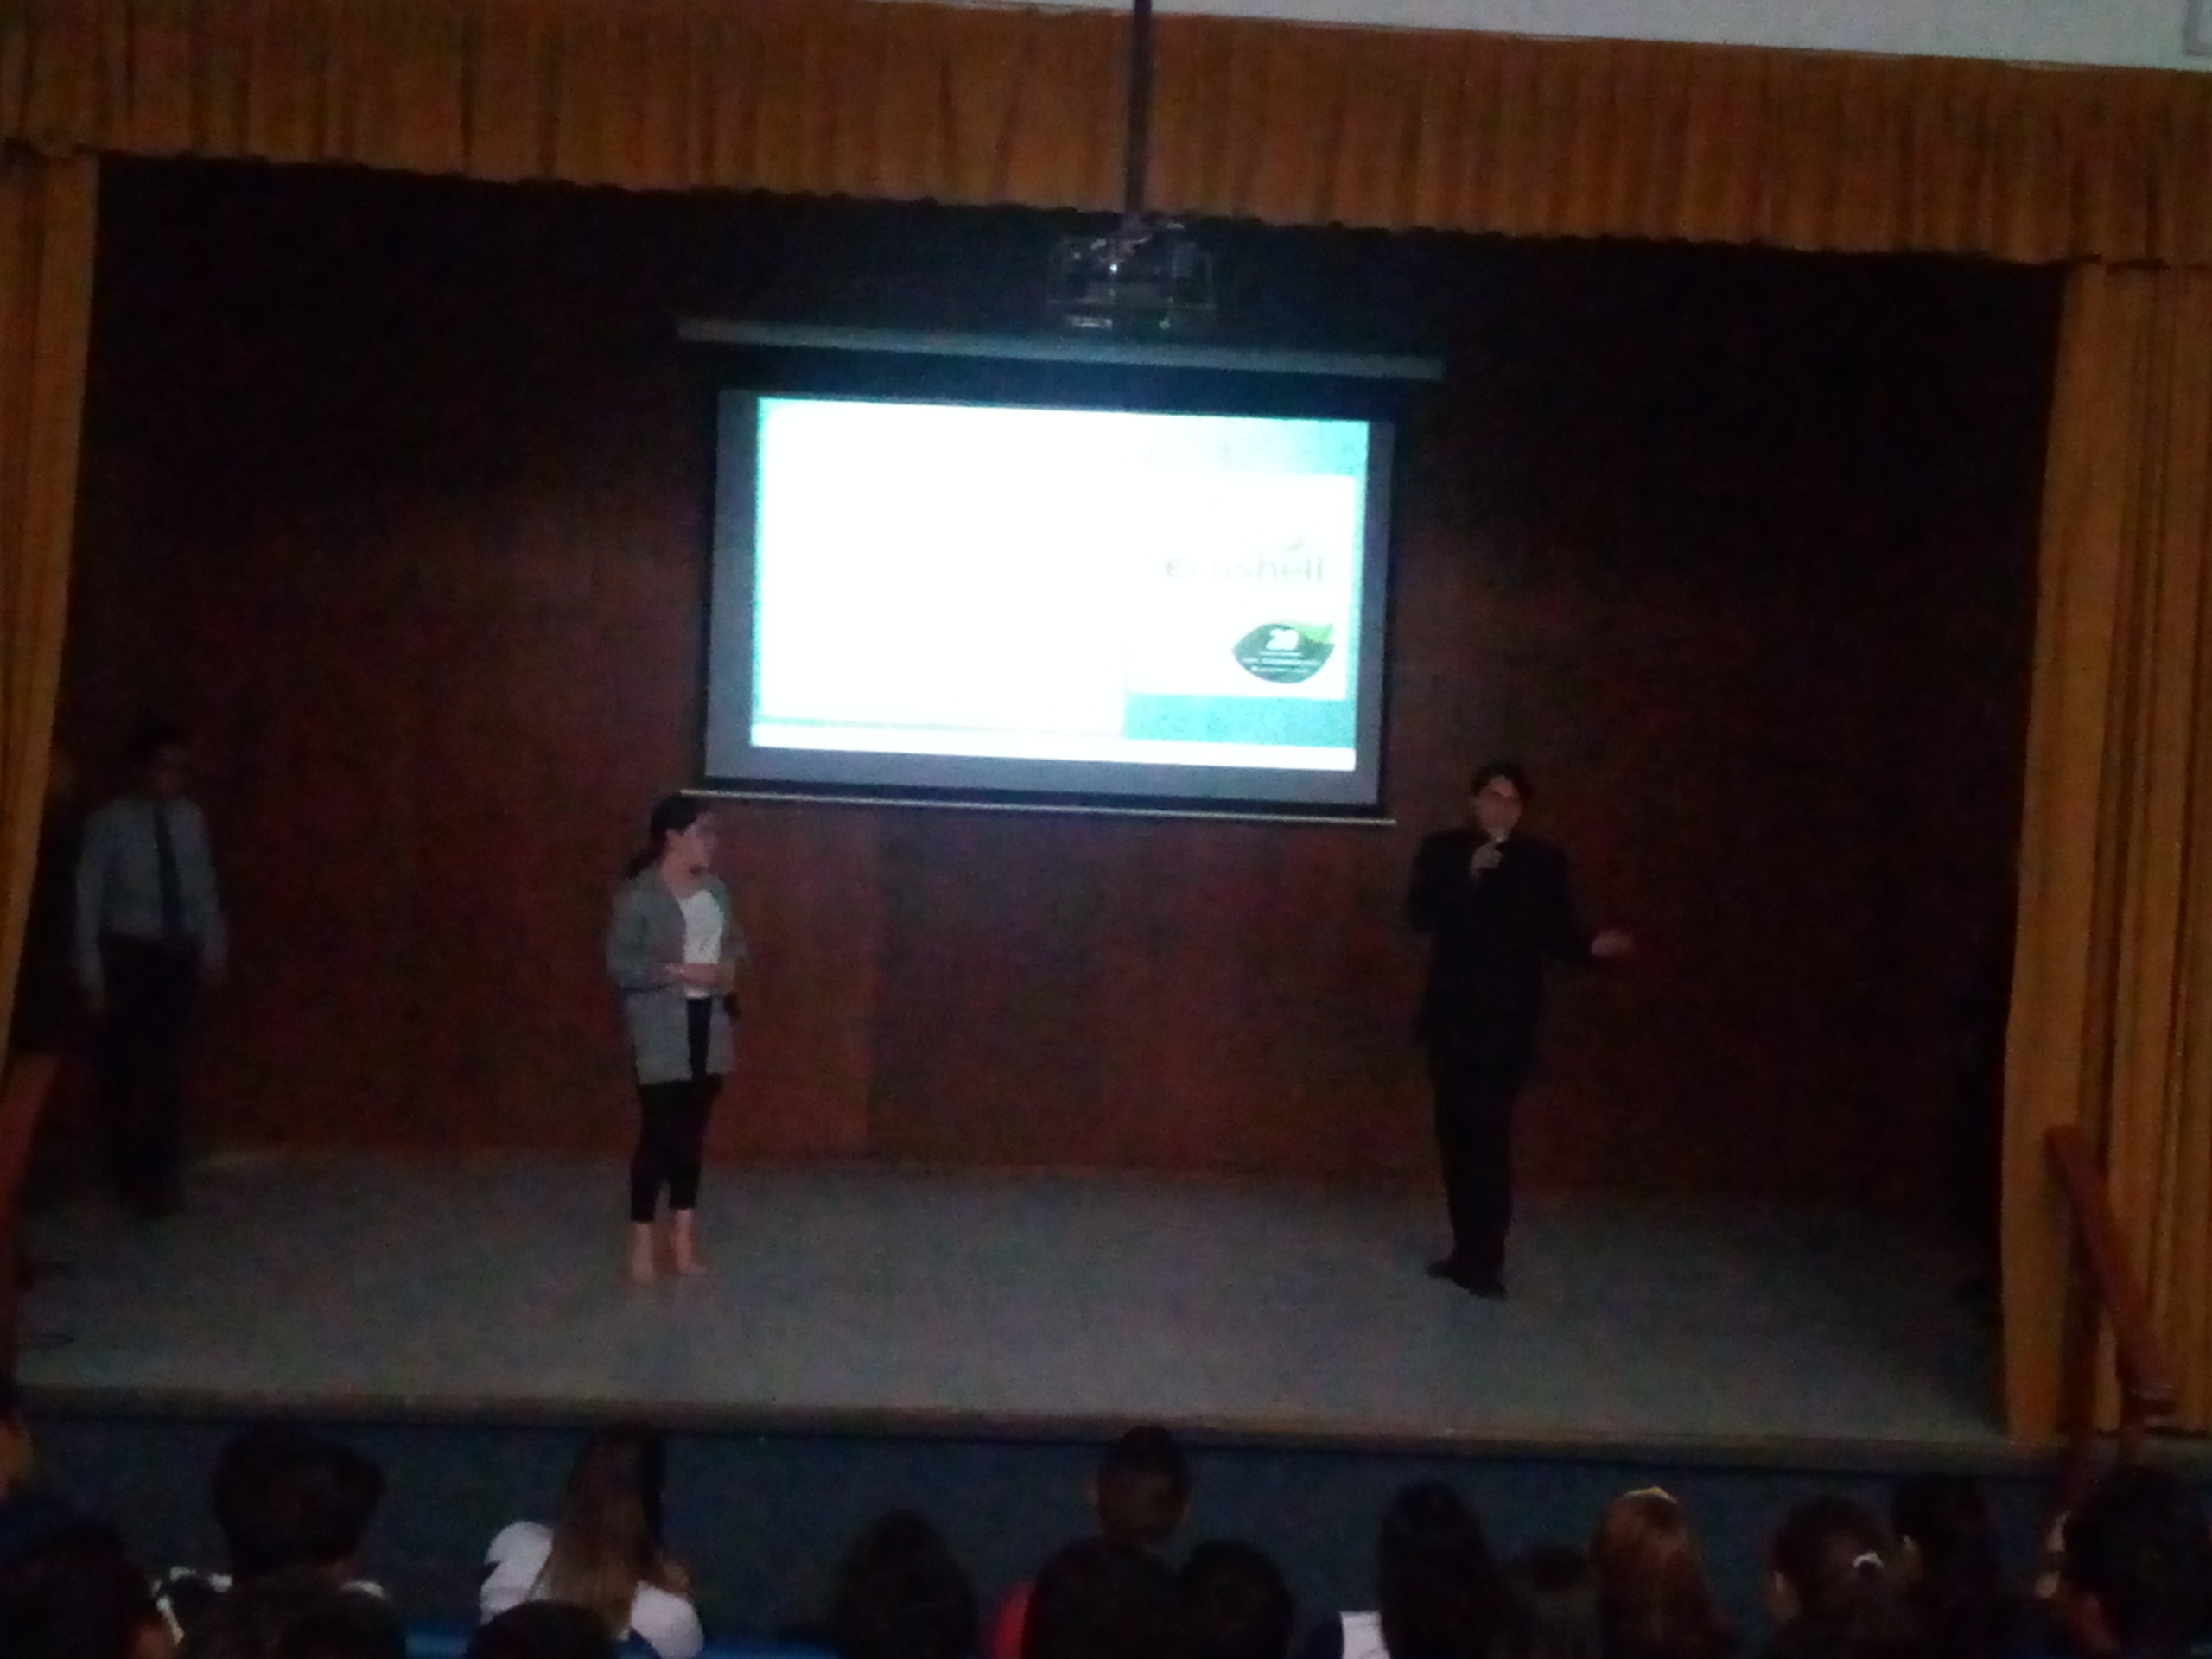

Slide 63
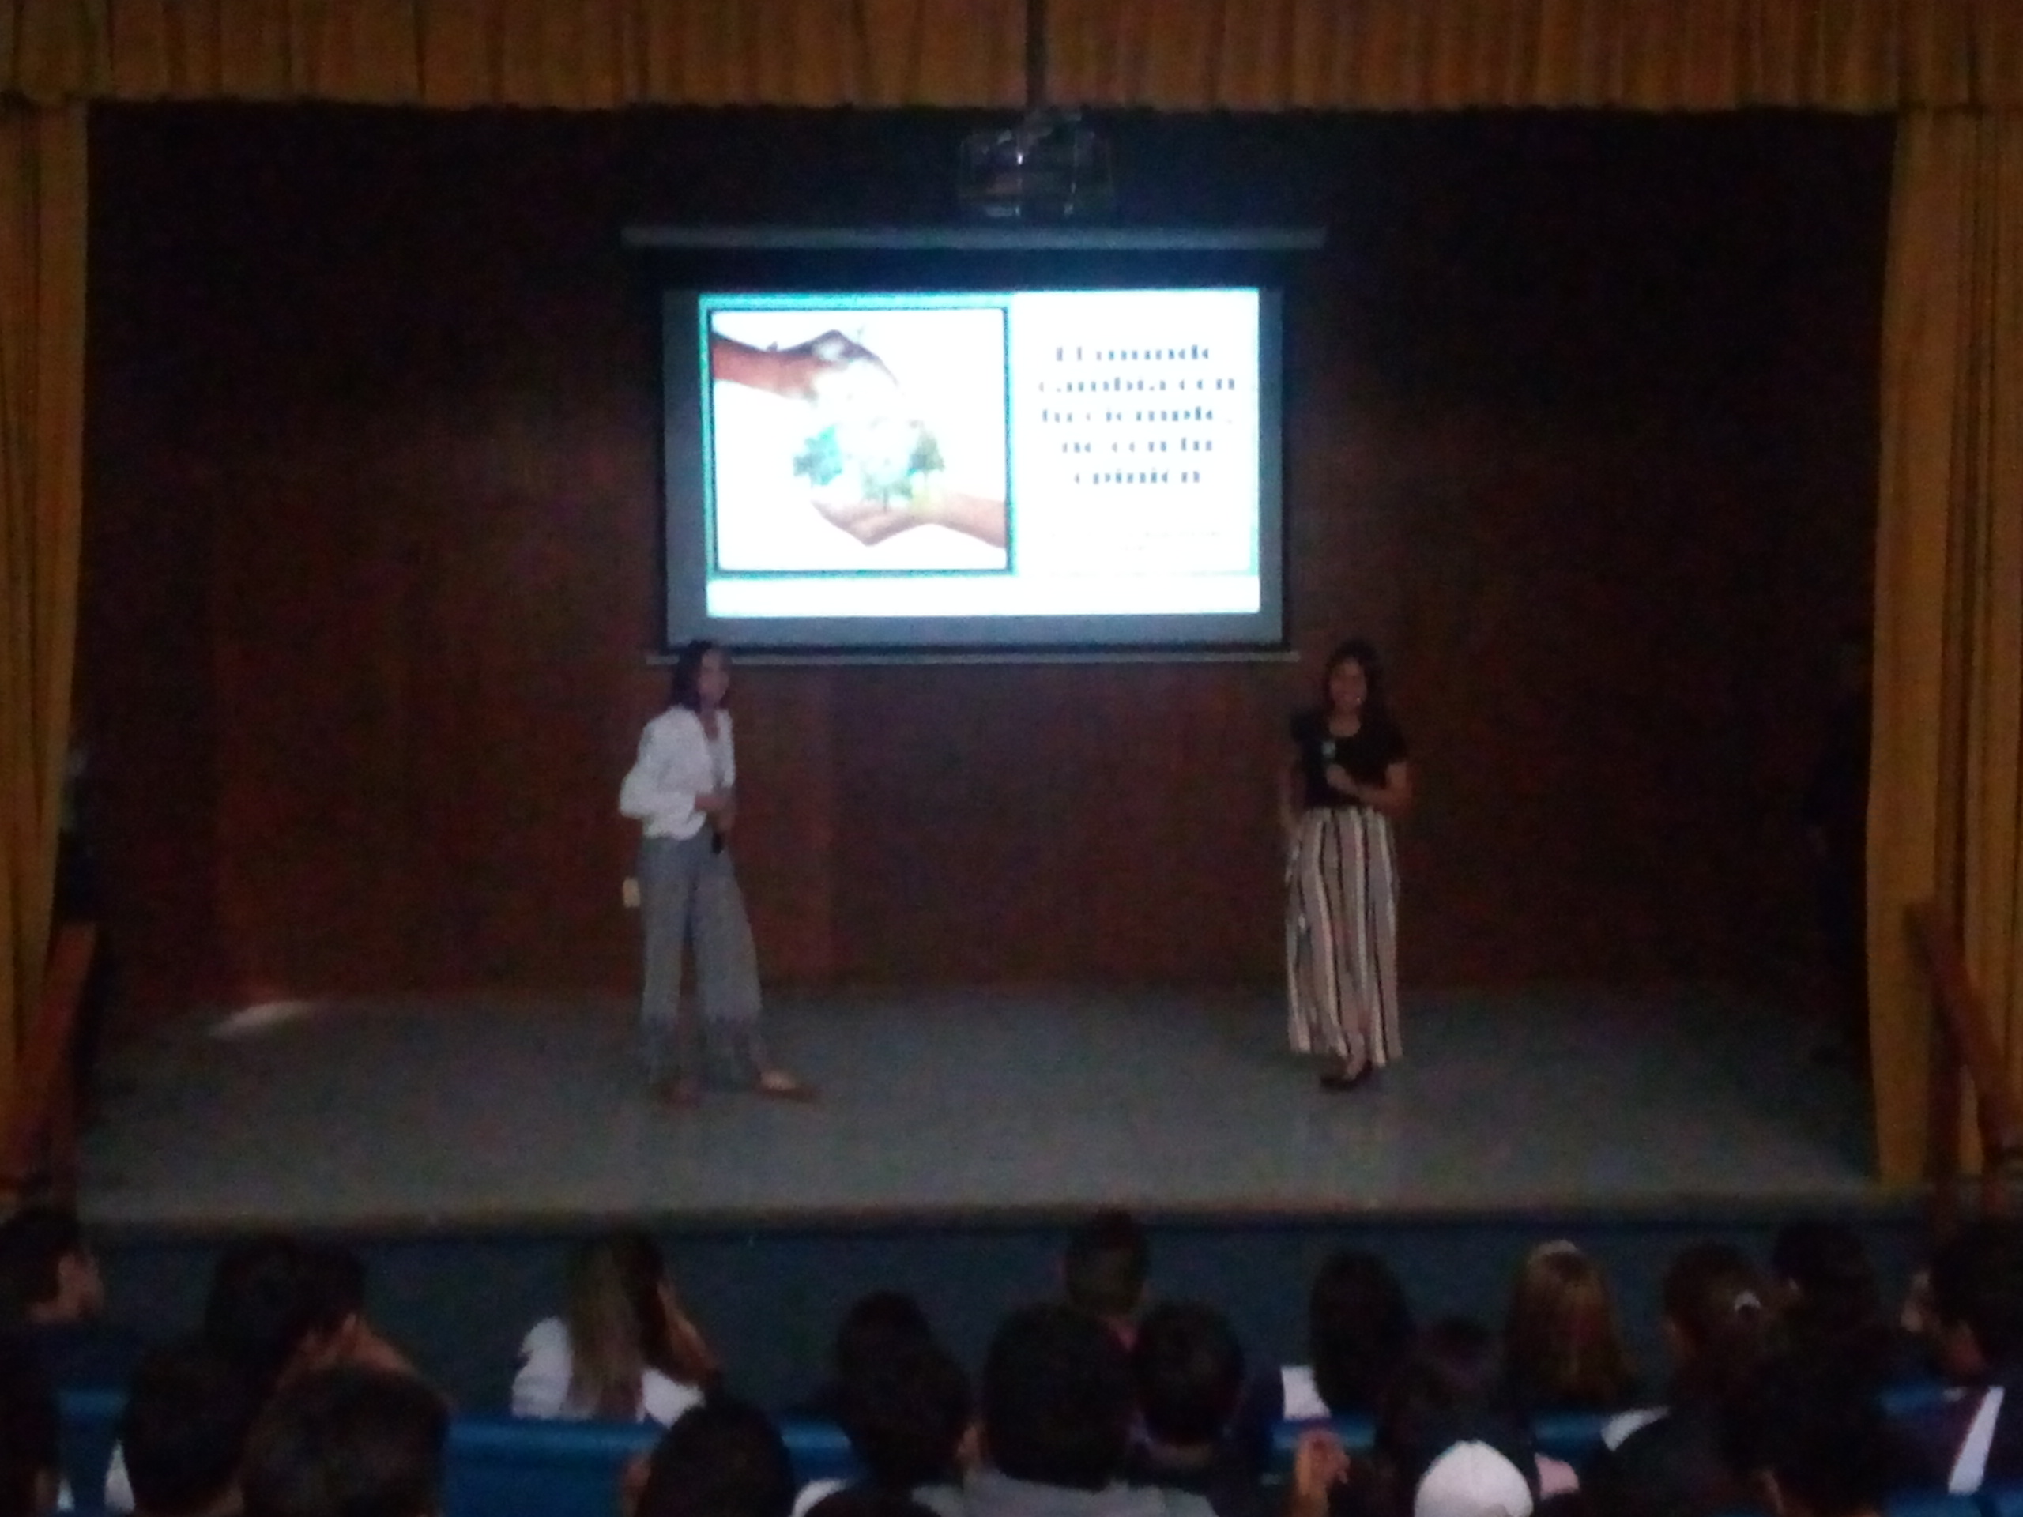

Slide 66
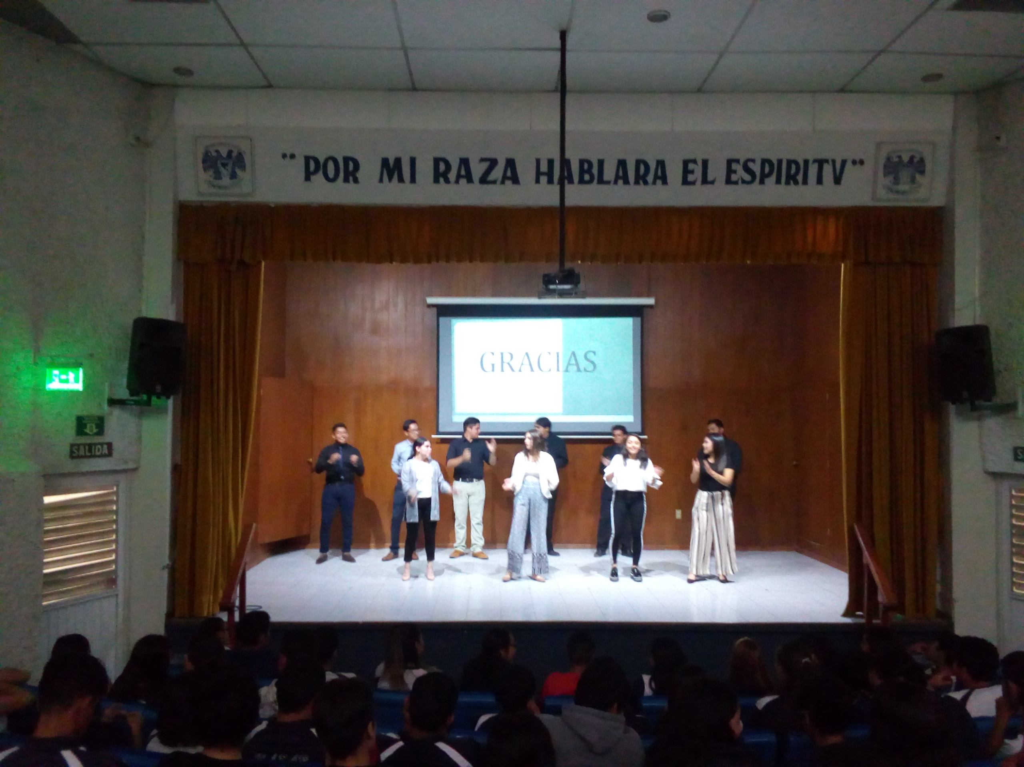

Slide 68
LISTA DE COTEJO
AUTOEVALUACIÓN

